Slide 1
下一代手机银行APP
大模型时代下，洞察用户需求 增强用户体验
2025.3
火山引擎

Slide 2

关于下一代手机银行APP的思考
“意图识别与推荐引擎”详解

Slide 3
关于下一代手机银行APP的思考
“意图识别与推荐引擎”详解

Slide 4
下一代手机银行APP的核心特征
基于大模型：洞察用户需求 增强用户体验
交互方式变革
门户式、卡片式、Chat式混合
用户意图驱动服务
意图识别超级入口+专业Agent
分析式/顾问式服务
大模型+金融模型Agent
工具型+内容型
把金融需求按场景做透
对话式银行
门户式、卡片式、Chat式混合支持，面向年龄段和I人/E人等群体用户可自主切换
对于复杂问题的慢但是深度的思考，时延容忍度可能变化
沉淀高密度的用户聊天数据
需要考虑Chat的安全与私密性
需要考虑监管对于卡片与Chat的要求（网信-生成式人工智能）
以识别用户需求为核心任务
通过意图识别引擎构建超级入口，识别和分发用户意图
基础需求对接各接口
高级需求对接各专业Agent（当前狭义Agent vs 未来手机银行的广义Agent）
结合火山引擎的“数据飞轮”理念、方法与技术，将用户意图信息完善至用户画像体系
支持大零售视角下全渠道互通
提供分析式服务
提供顾问式服务
提供预测式服务（如旅行前自动推送外币套餐+保险套餐）
基于意图提供有效推荐（方案/产品、功能、Q&A/说明、资讯、权益活动）
对于深度金融需求，构建专业的Agent
需要考虑监管对于投顾服务的要求（消保）
保持工具型APP部分做扎实
根据行方定位，探索内容型APP部分
围绕“钱”来进行APP场景聚焦（搞钱、借钱、存钱、管钱等）
明确价值转化路径，MAU、AUM、LUM的逻辑和链路第一时间明确
需要考虑银行的经营范围以及品牌形象

Slide 5
洞察用户需求 增强用户体验的指导思想源于监管要求
《金融科技发展规划（2022—2025年）》——中国人民银行
......在活客方面，合法合规运用大数据、跨媒体分析推理等技术盘活企业数据资产，洞察客户行为偏好和真实金融需求，......智能推送客户所想所需的金融产品、理财知识和服务信息，向客户提供不针对其个人特征的营销内容、产品选项、搜索结果等，探索推动营销服务向智能化、人性化转变，提升客户活跃度......
《关于银行业保险业数字化转型的指导意见》——原中国银保监会
充分利用科技手段开展个人金融产品营销和服务，拓展线上渠道，丰富服务场景，加强线上线下业务协同。构建面向互联网客群的经营管理体系，强化客户体验管理，增强线上客户需求洞察能力，推动营销、交易、服务、风控线上化智能化。

Slide 6
下一代手机银行APP特性一
智能&混合交互方式
3

Slide 7


人机交互演变历程
互联网的信息获取方式：门户时代>搜索时代>SNS时代>推荐时代>智能体时代
从 “人找信息” 到 “信息找人” 到 “个性互动”的3个阶段
（1）用户在输入栏的平均查询输入长度从 2.9 词提升到 6.8 词，准确意图识别难度增加
（2）用户购物、娱乐、学习、工作、社交等需求边界模糊且复杂多变，传统信息分发模式难以满足
（3）基于有限输入，快速、准确定位需求将有效提升用户体验及转化效率，个性化交互成破圈关键
CLI（命令行界面）
GUI（图形用户界面）
LUI/CUI（语言用户界面）
命令交互界面
门槛高
对话交互界面
语言+文字
效率高，门槛低
图形交互界面
空间小
编程操作到点选操作
打通人类-机器自然语言交互

Slide 8
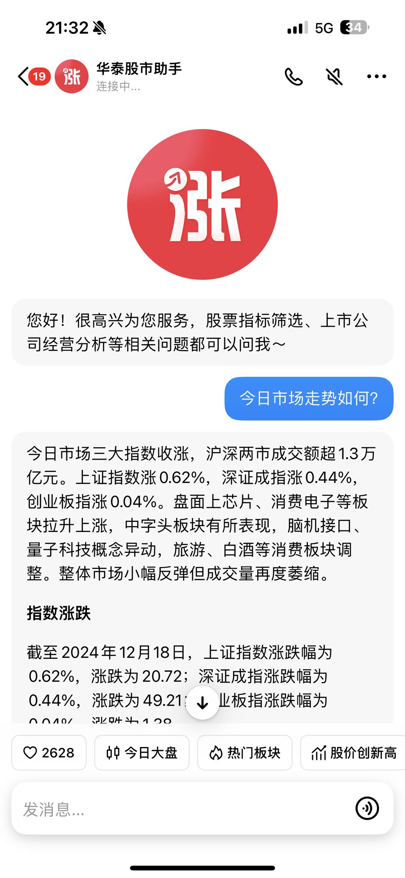
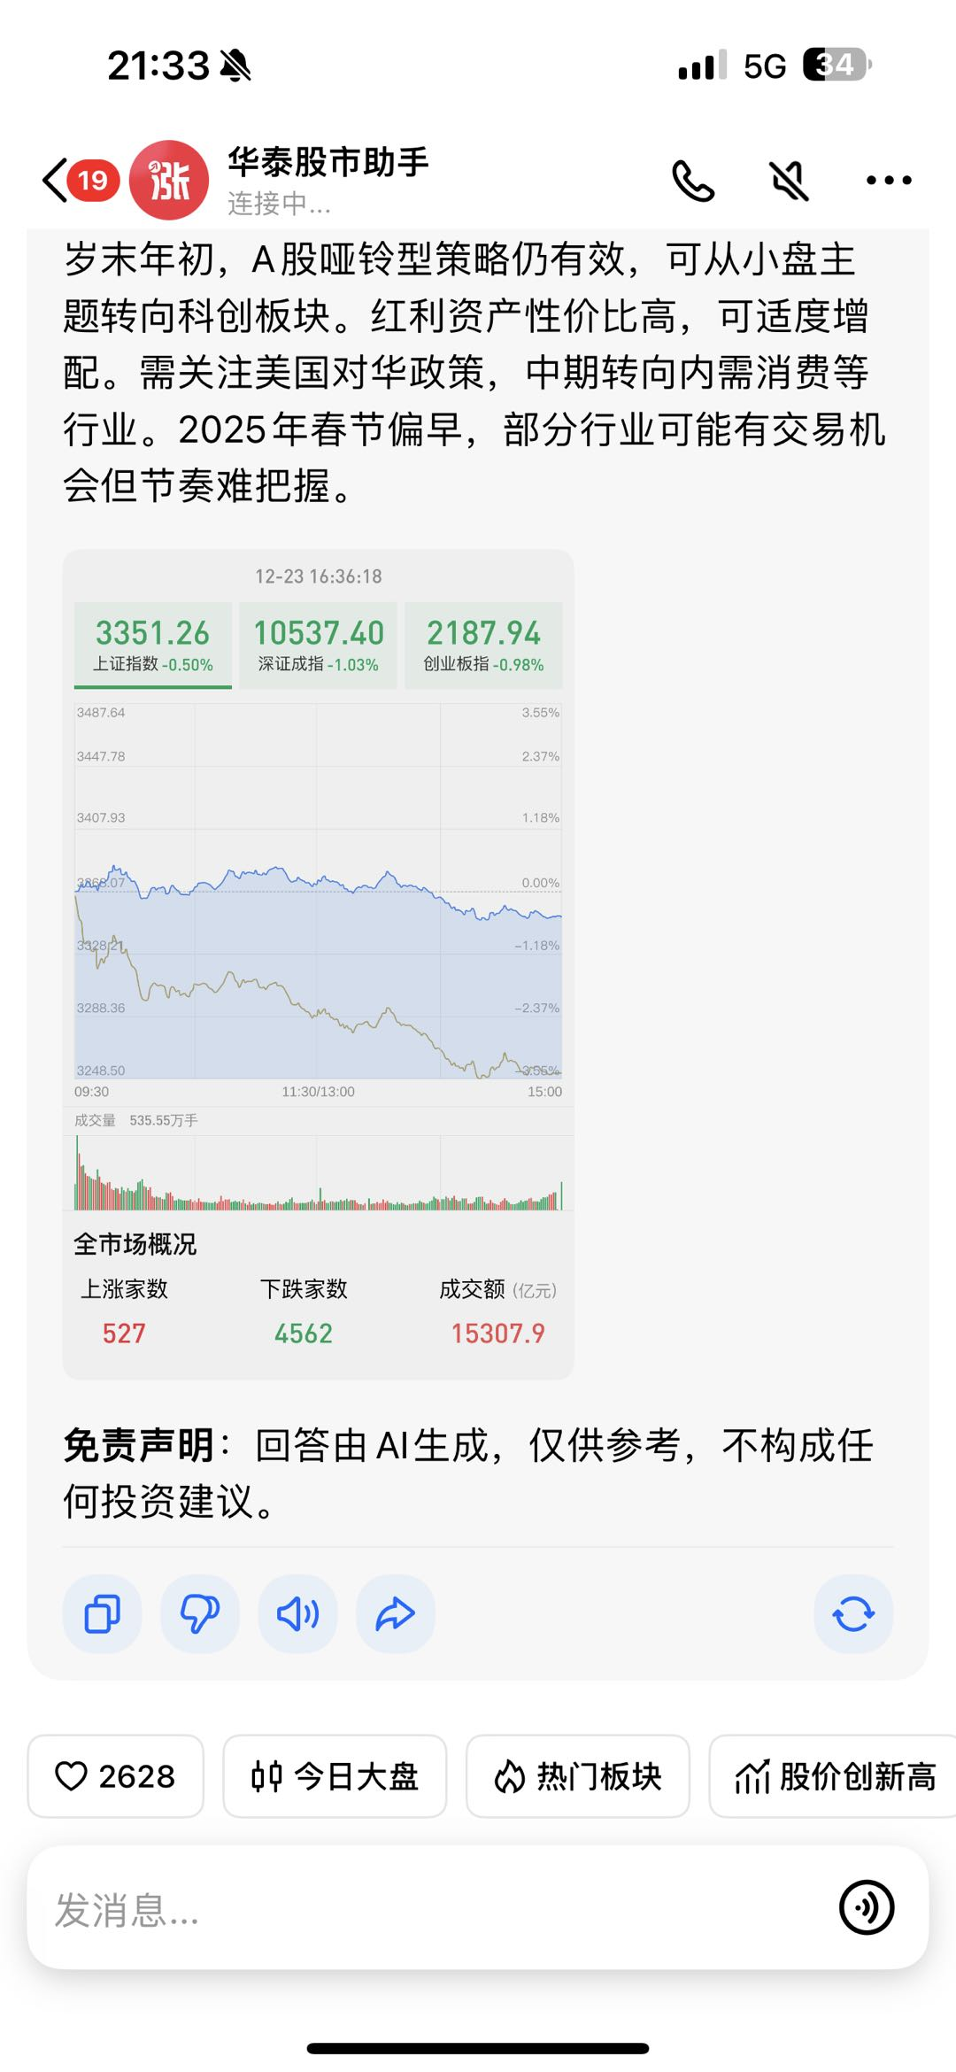
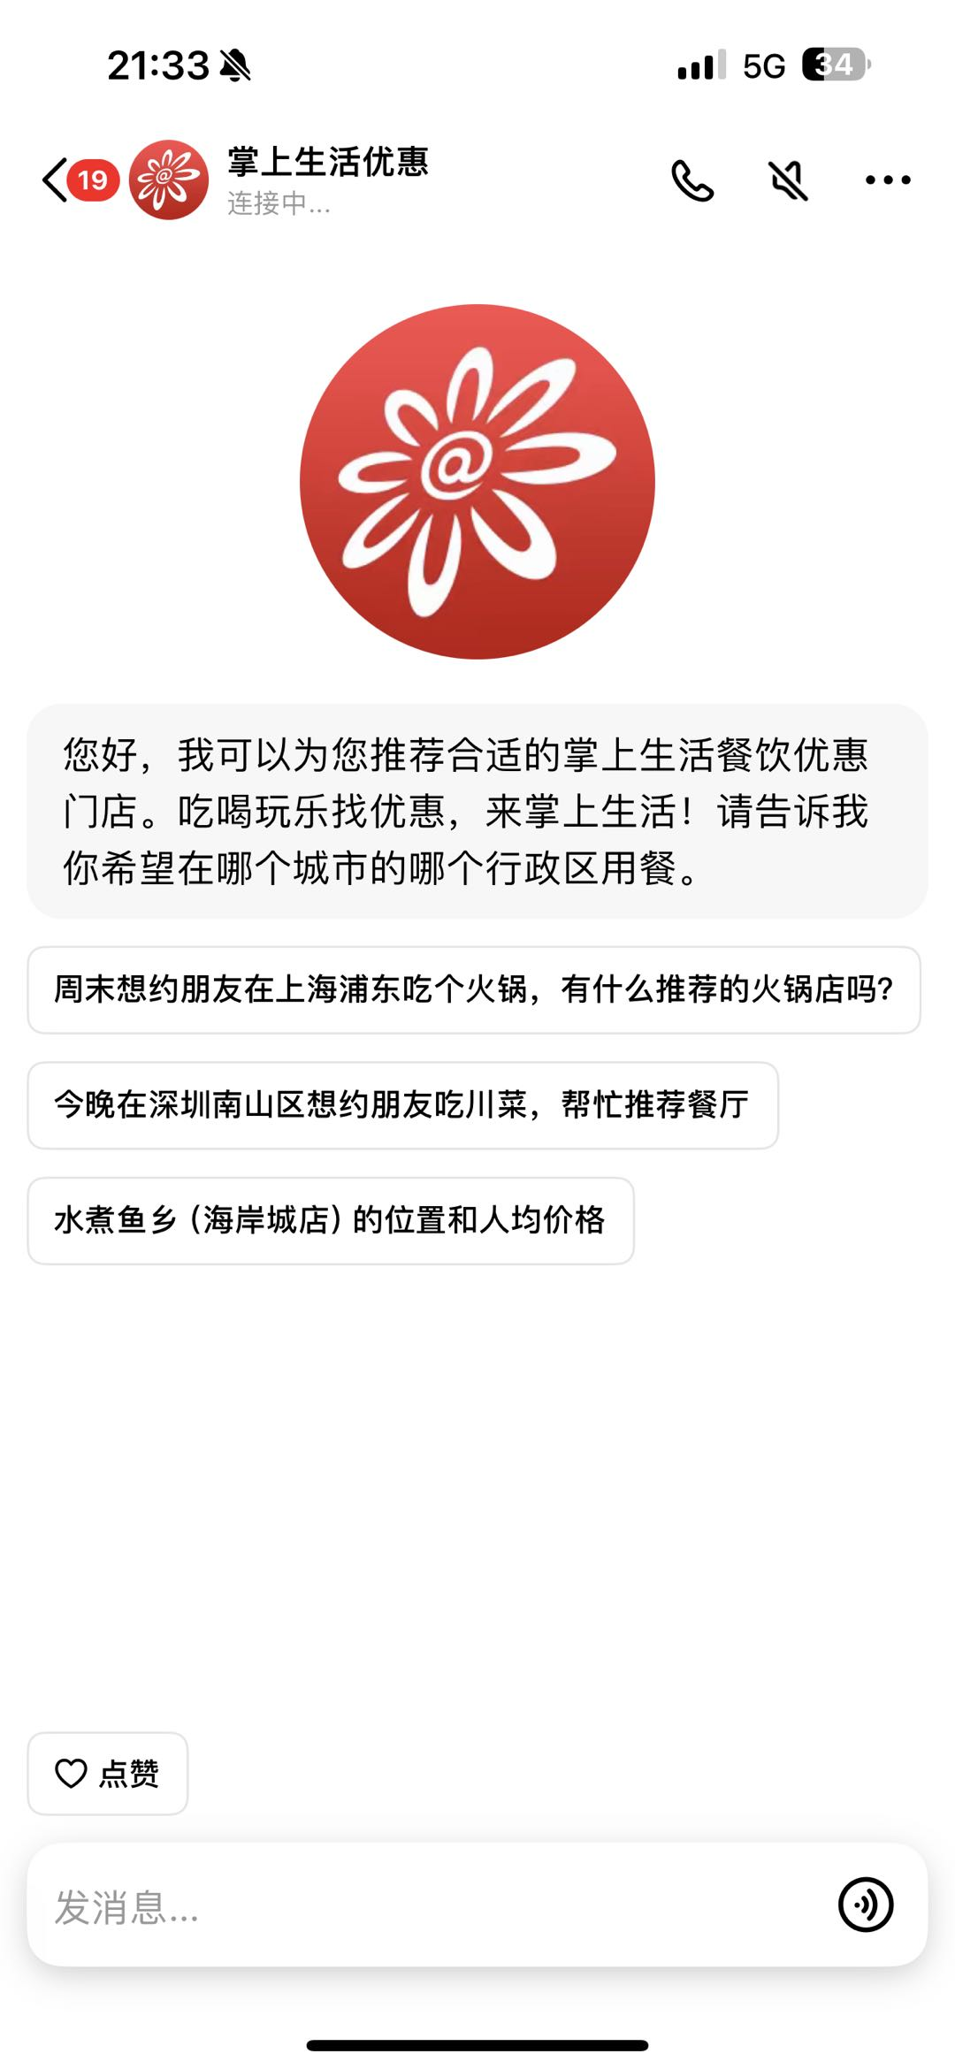
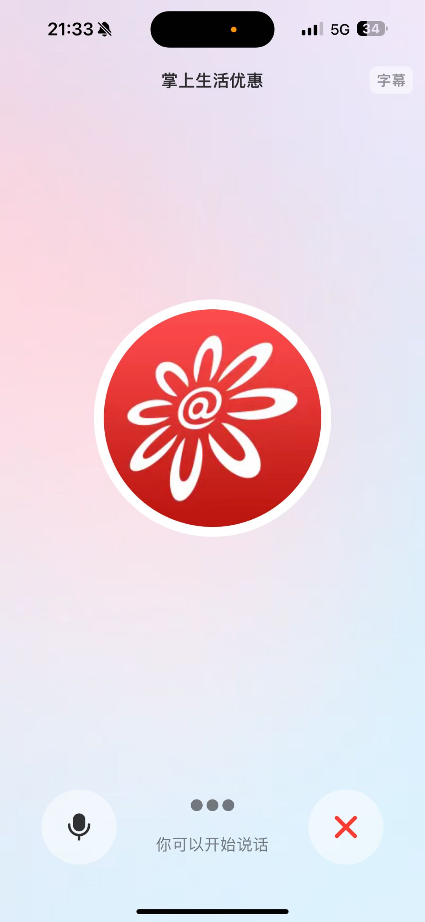
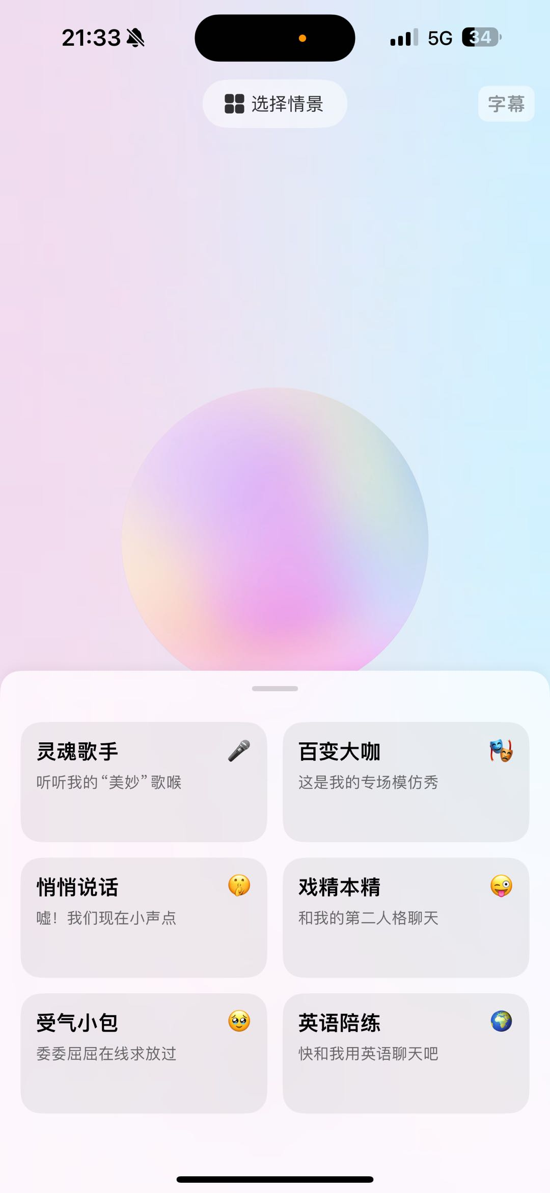
大模型时代下，典型的Chat类APP与智能体
语音交互能力：ASR/TTS技术相关、时延、方言支持、情感真实性、共情能力-情绪价值、历史对话、主动打招呼（新时代的push）等
在新的互动模式上线后，用户会对持续该能力的有效边界进行探索，逐步定义其可用性和可信赖度
豆包APP品牌专区
华泰证券：股市助手Agent
豆包APP品牌专区
招商银行：掌上生活优惠Agent
豆包APP：聊天

Slide 9
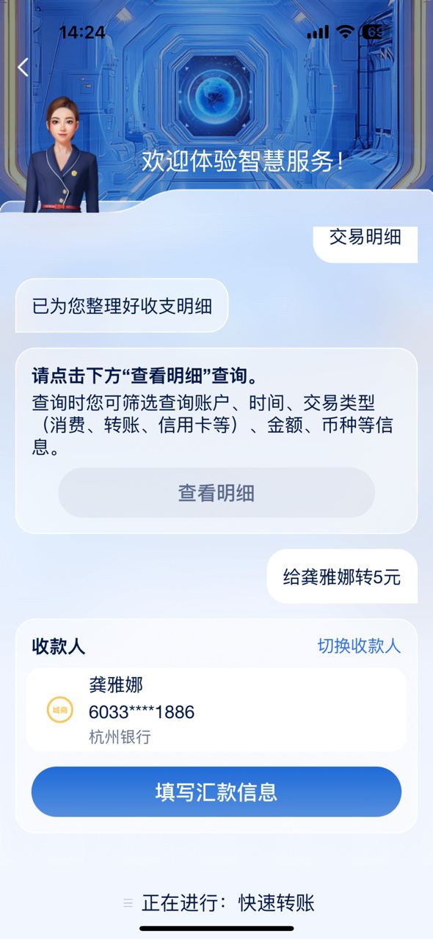
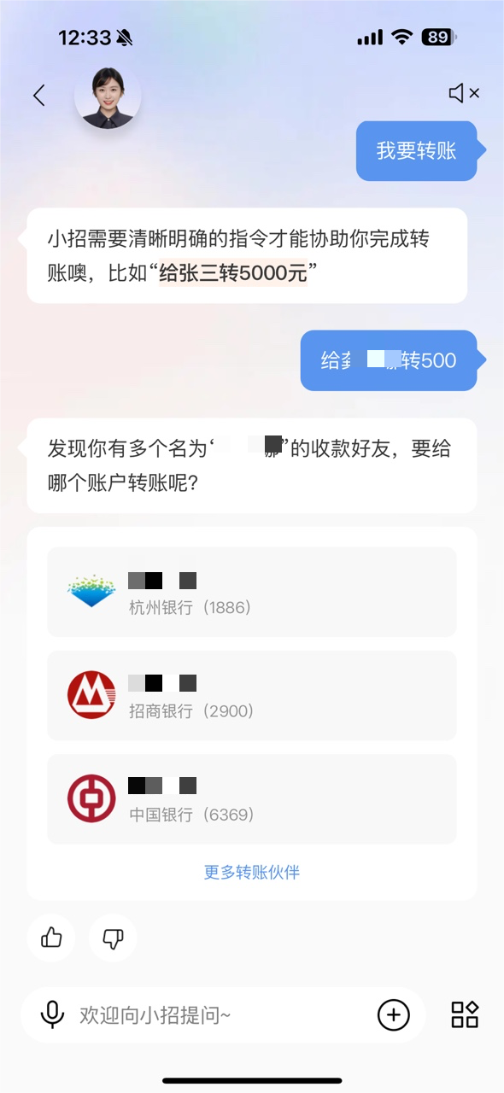
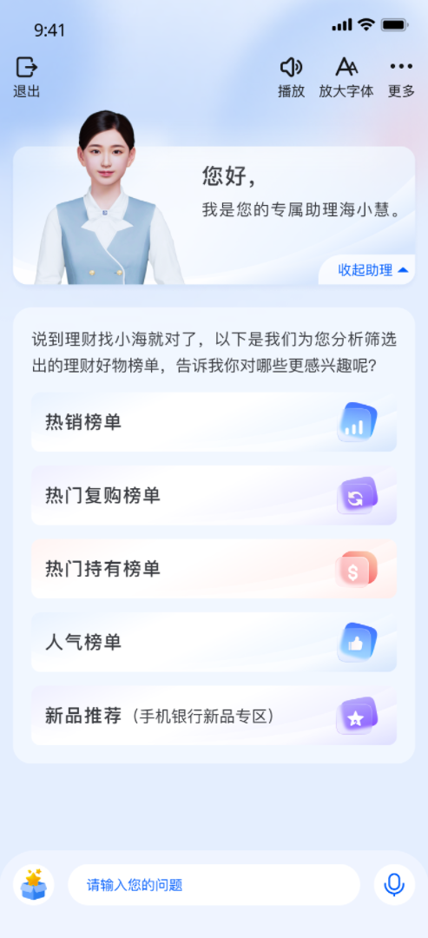
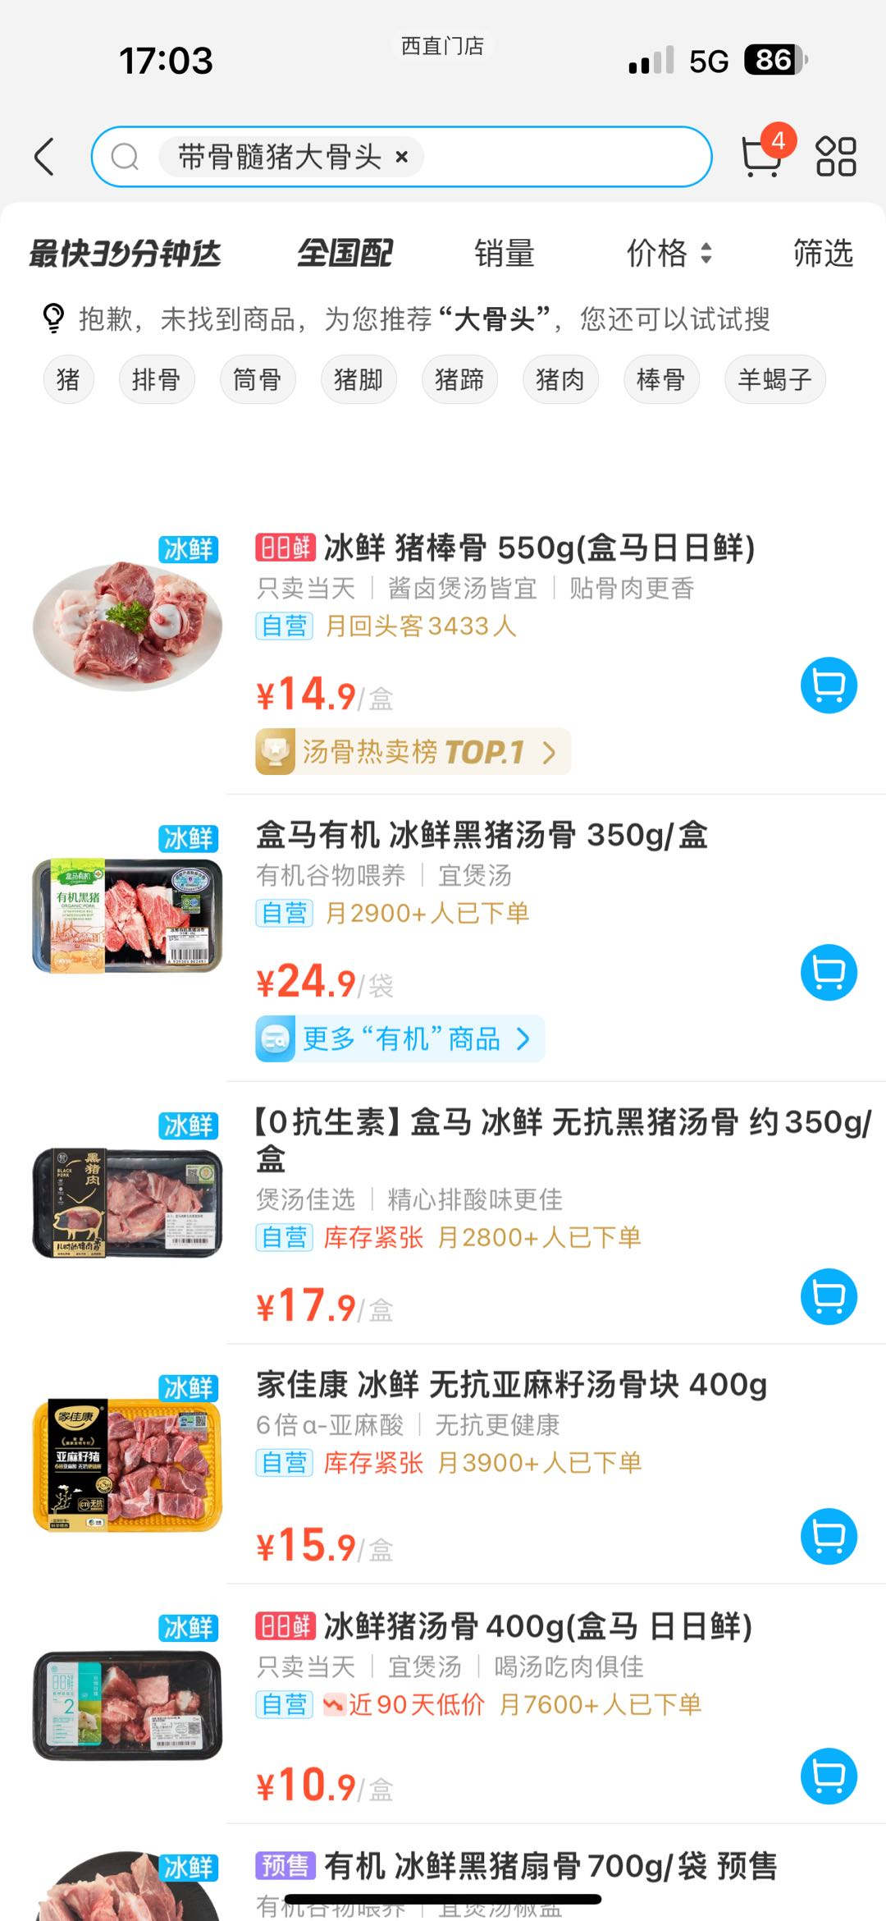
目前部分银行实现的语音交互能力
通过语音实现手机银行基础功能所带来的实际价值有限，同时不排除由于语音操作所带来的对隐私性与便捷性的矛盾的可能
通过语音实现对相对复杂需求的多轮交流和人机理解，并切实提供有效的服务才是核心
工行-工小智
招行-小招
上银-小海

Slide 10
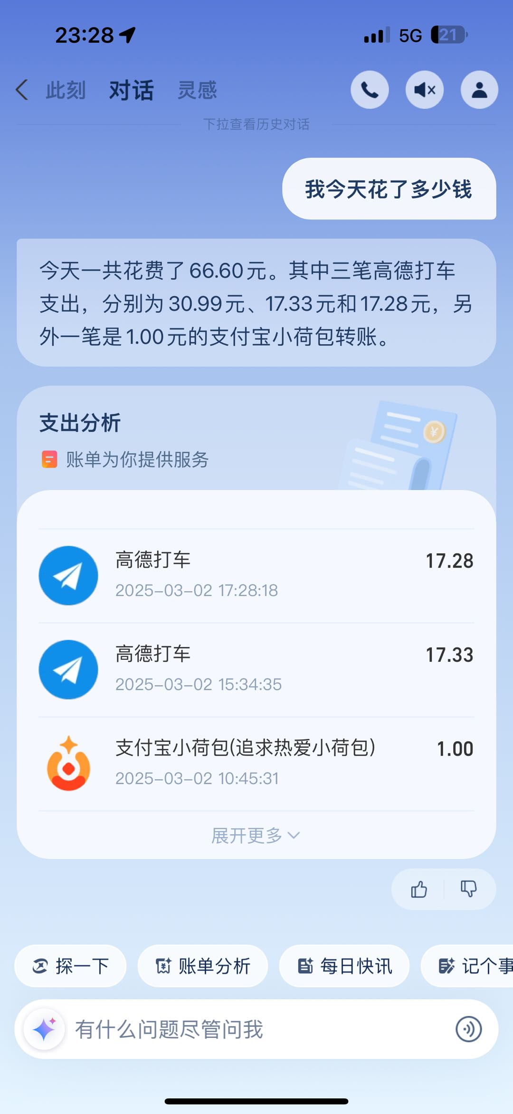
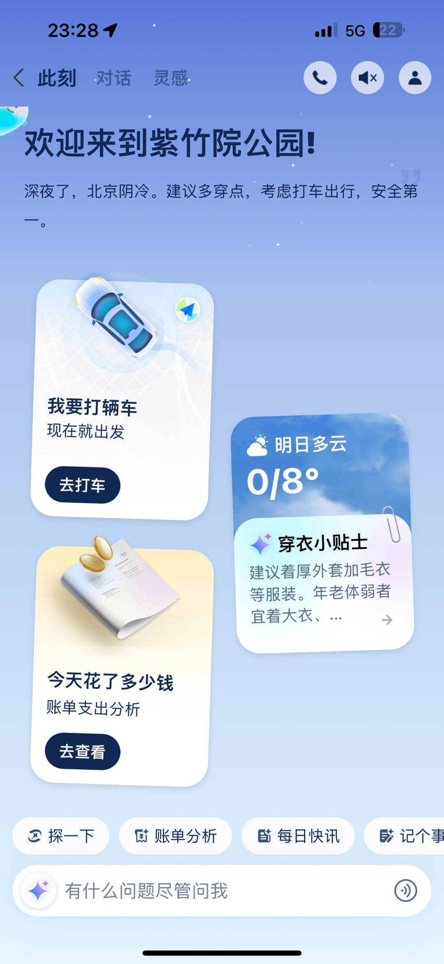
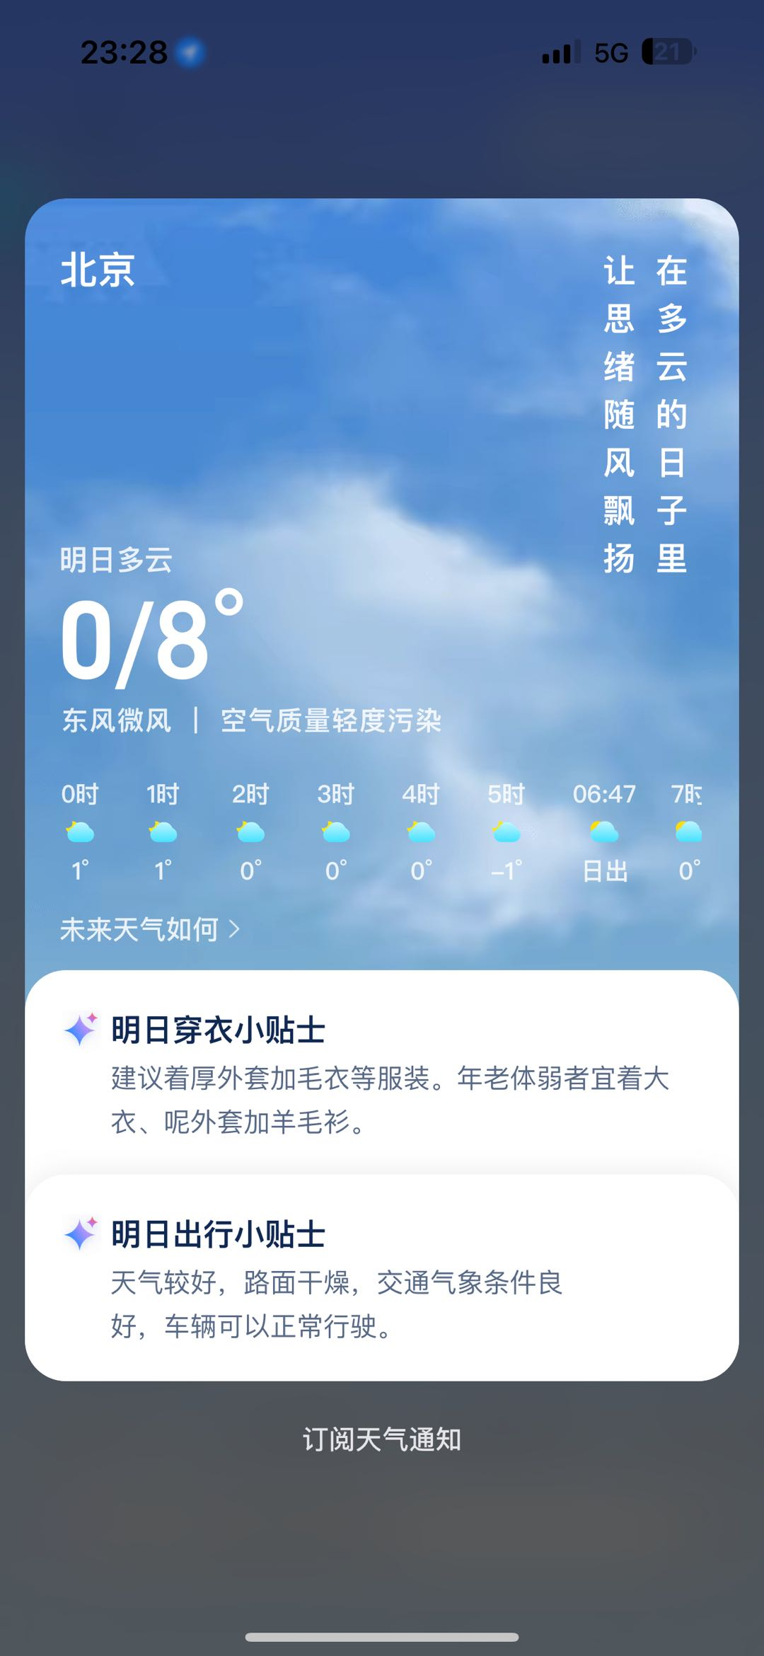
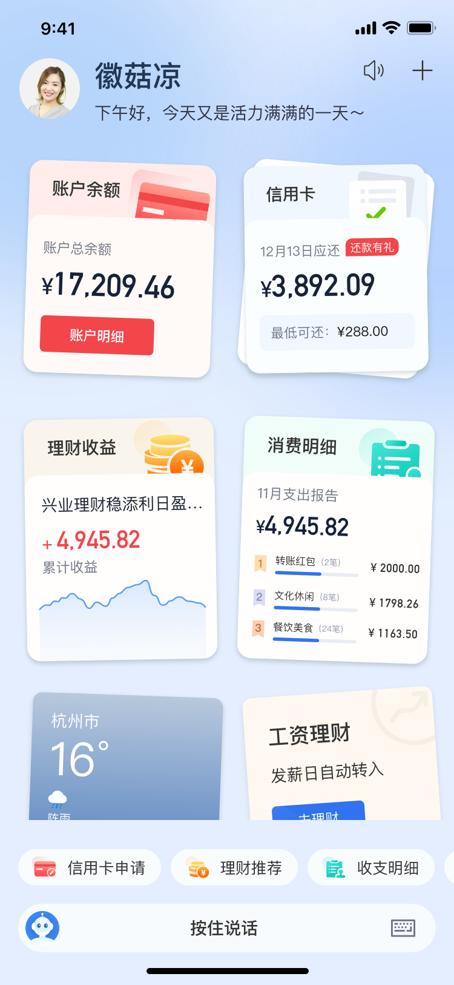
卡片式交互：支小宝的设计值得重点参考
固定的基础功能按钮+瀑布式卡片
支小宝

Slide 11
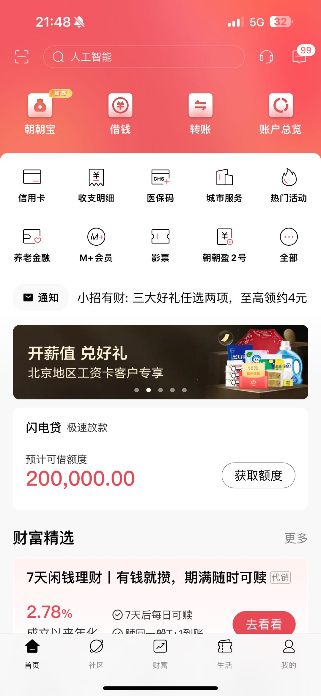
未来的手机银行的人机交互模式：智能+混合
前端交互的智能化程度和客户满意度，需要由后端的能力进行支撑，不可片面追求交互的形式，反而成了“空中楼阁”
对于不同的人群（年龄段、I人/E人），需要考虑其舒服的交互方式，不可追求交互形式在短时间内的严格统一
需要照顾广大的用户群体，包括老年人和I人，目前手机银行的“门户”式的交互界面在未来一段时间仍需保留
但是在“搜索”和“推荐”方面做针对性加强
介于“门户网站”和“Chat式”之间的方式
基于对用户意图、兴趣的识别，以卡片化的方式提供给用户最契合的服务
能够很好的利用推荐能力
在最下方仍以较小按钮提供基础功能
大模式时代繁荣的Chat模式，以自然语言的方式实现人机交互
当用户目的性较明确的时候可以快速、便捷、友好交互，对于年轻人和E人友好
视觉冲击力较弱，需要结合推荐以发挥更好的作用
对于手机银行后端接入的服务或者智能体有较高要求
同时需要权衡安全性因素

Slide 12
下一代手机银行APP特性二
由用户意图驱动的服务
3

Slide 13
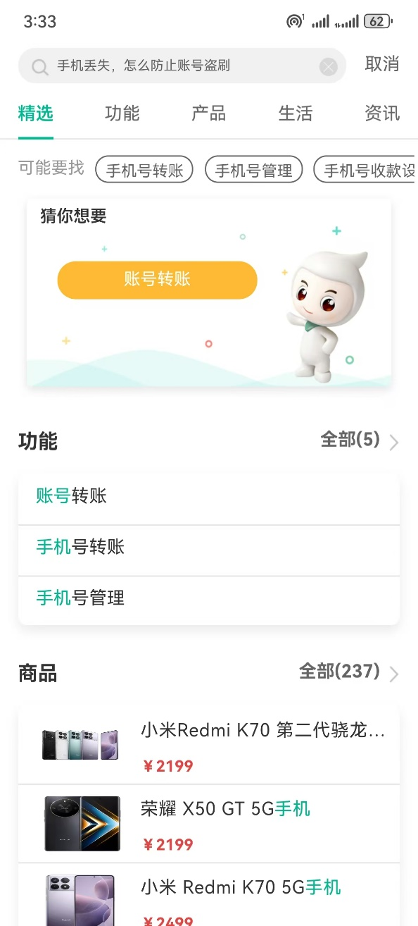
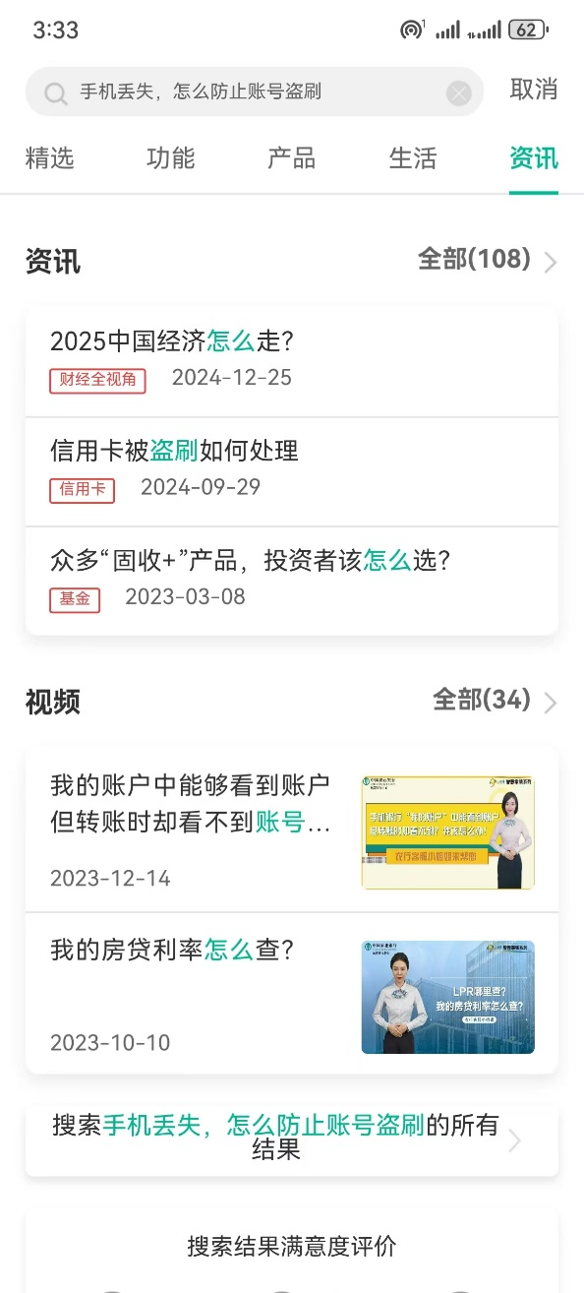
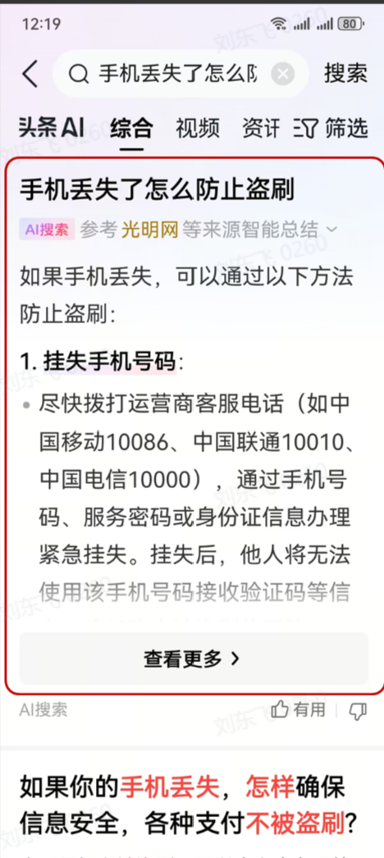
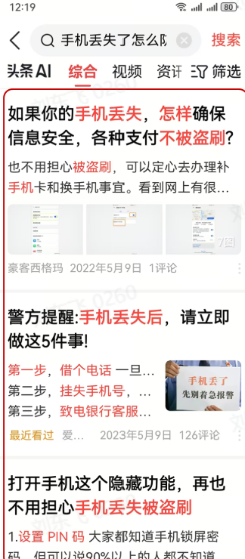
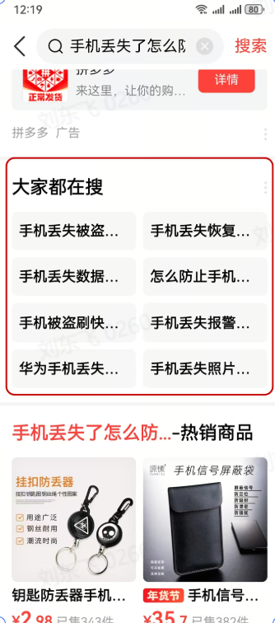
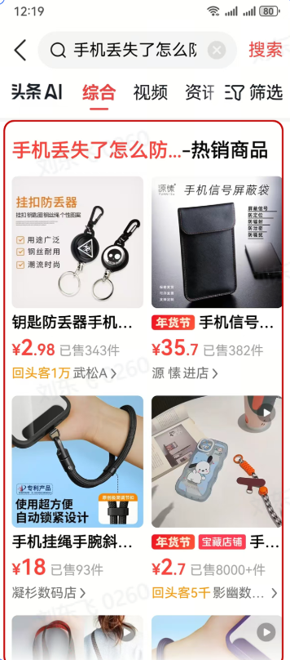
对“手机丢失了，怎么防止银行账户盗刷”query，不同APP的应对
痛点1：现有基于NLP分词+搜索，难以输出让客户满意的答案
痛点2：低质量的搜索推荐能力，很难带来业务转换，一边缺流量 + 一边浪费搜索流量
对用户意图的有效识别是下一代手机银行决定性的竞争力
绝大部分银行APP
抖音

Slide 14
今天可基于大模型的能力有效识别用户意图，从而进行针对性服务
有效处理用户输入手机银行不同密度的信息，例如搜索语句、语音对话、点击行为等，识别用户意图，提供针对性的服务
提示词：
你是一位资深的手机银行用户意图识别机器人，能够基于用户画像 及 用户在手机银行行为事件，精准预测TOP 3 的用户意图，以json格式输出：
输出：
用户画像：
{
"年龄分段": "35-40岁",
"性别": "女",
"常驻地": "浙江省/绍兴市/袍江区；",
"手机品牌": "VIVO",
"兴趣爱好": "美容护肤；亲子教育；",
"从事行业": "服务业/餐饮；",
"代发工资户": "否",
"月均收入": "5500元",
"持有产品": "银行卡/借记卡/普通借记卡",
"AUM": "5.5万",
"活期余额": "5.5万",
}
最近7天用户在手机银行用户行为事件：
[ “2025年1月30日10:15, 用户查询 ‘存款利率’”，
“2025年1月31日10:20, 用户转出他行同名账户5000元“
]
大模型推理输出结果：
"TOP3用户意图预测":
"意图类型": "理财规划",
"置信度": 0.85,
"依据": [
"用户查询存款利率行为",
"活期余额与AUM完全匹配显示资金闲置",
"年龄分段处于家庭责任高峰期"
],
"关联产品建议": [
"定期存款",
"货币基金",
"低风险理财"]
"意图类型": "教育金储备",
"置信度": 0.68,
"依据": [
"亲子教育兴趣标签",
"服务业从业稳定性需求",
"中等收入水平下的长期规划"
],
"关联产品建议": [
"教育储蓄计划",
"儿童成长账户",
"基金定投"]
"意图类型": "资金归集管理",
"置信度": 0.72,
"依据": [
"跨行同名账户转账行为",
"持有单一普通借记卡",
"代发工资户标识为否"
],
"关联产品建议": [
"多账户管理服务",
"资金归集签约",
"II类账户升级"]

Slide 15
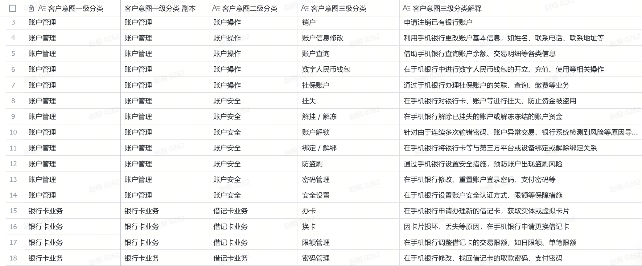
“意图识别与推荐引擎”构建的核心步骤：构建意图树
实体类型：APP功能、金融产品、产品指南/Q&A知识库、营销活动、金融资讯、优惠商家
意图树示意

Slide 16
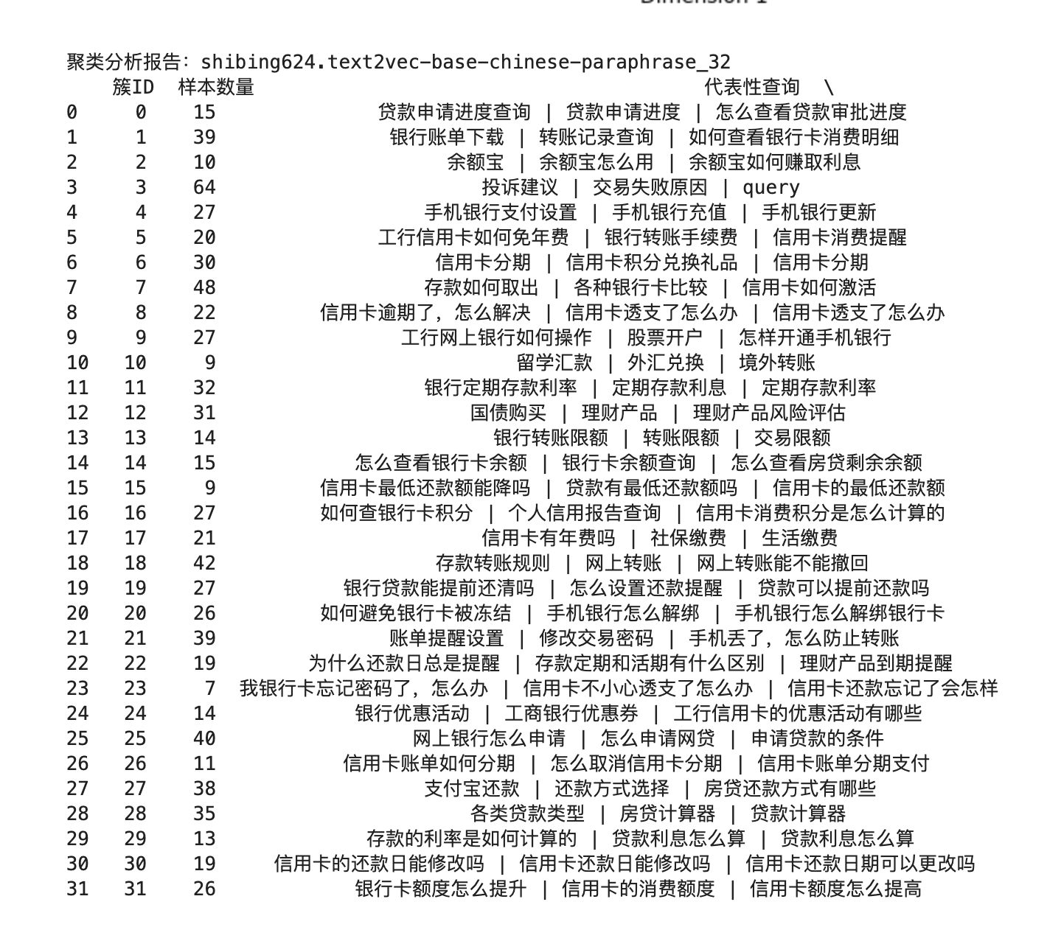
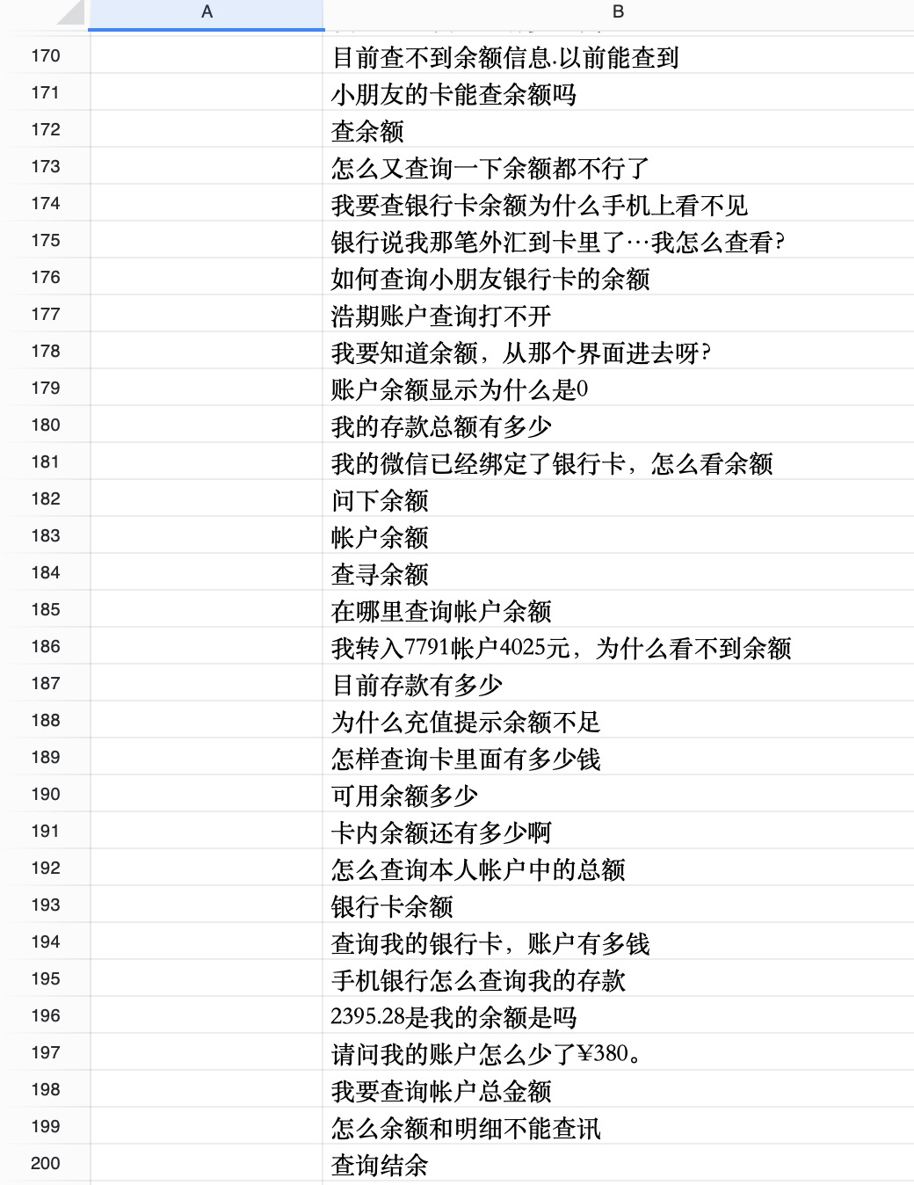
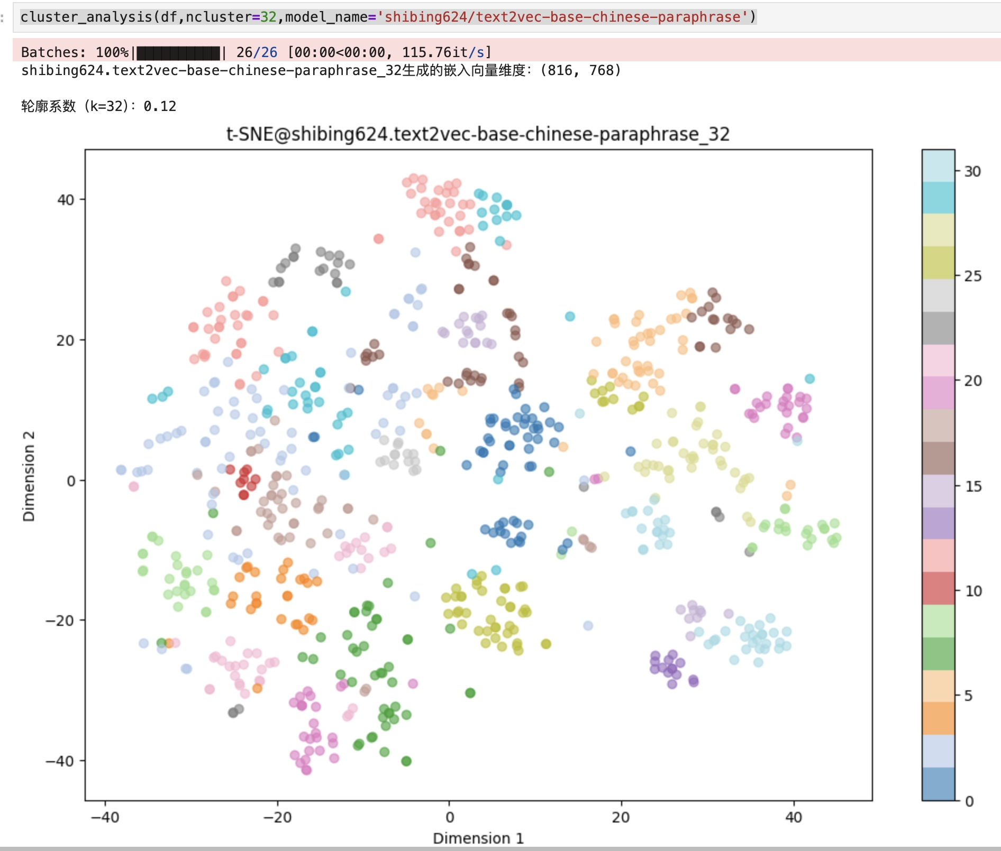
对用户通过手机银行搜索框输入的query进行分析
目标：基于手机银行的query分析用户的需求分布，以及这些需求是否被有效满足
重点：在“意图空间”实现对query的聚类
手机银行query
在“意图空间”聚类
意图簇与代表性query

Slide 17
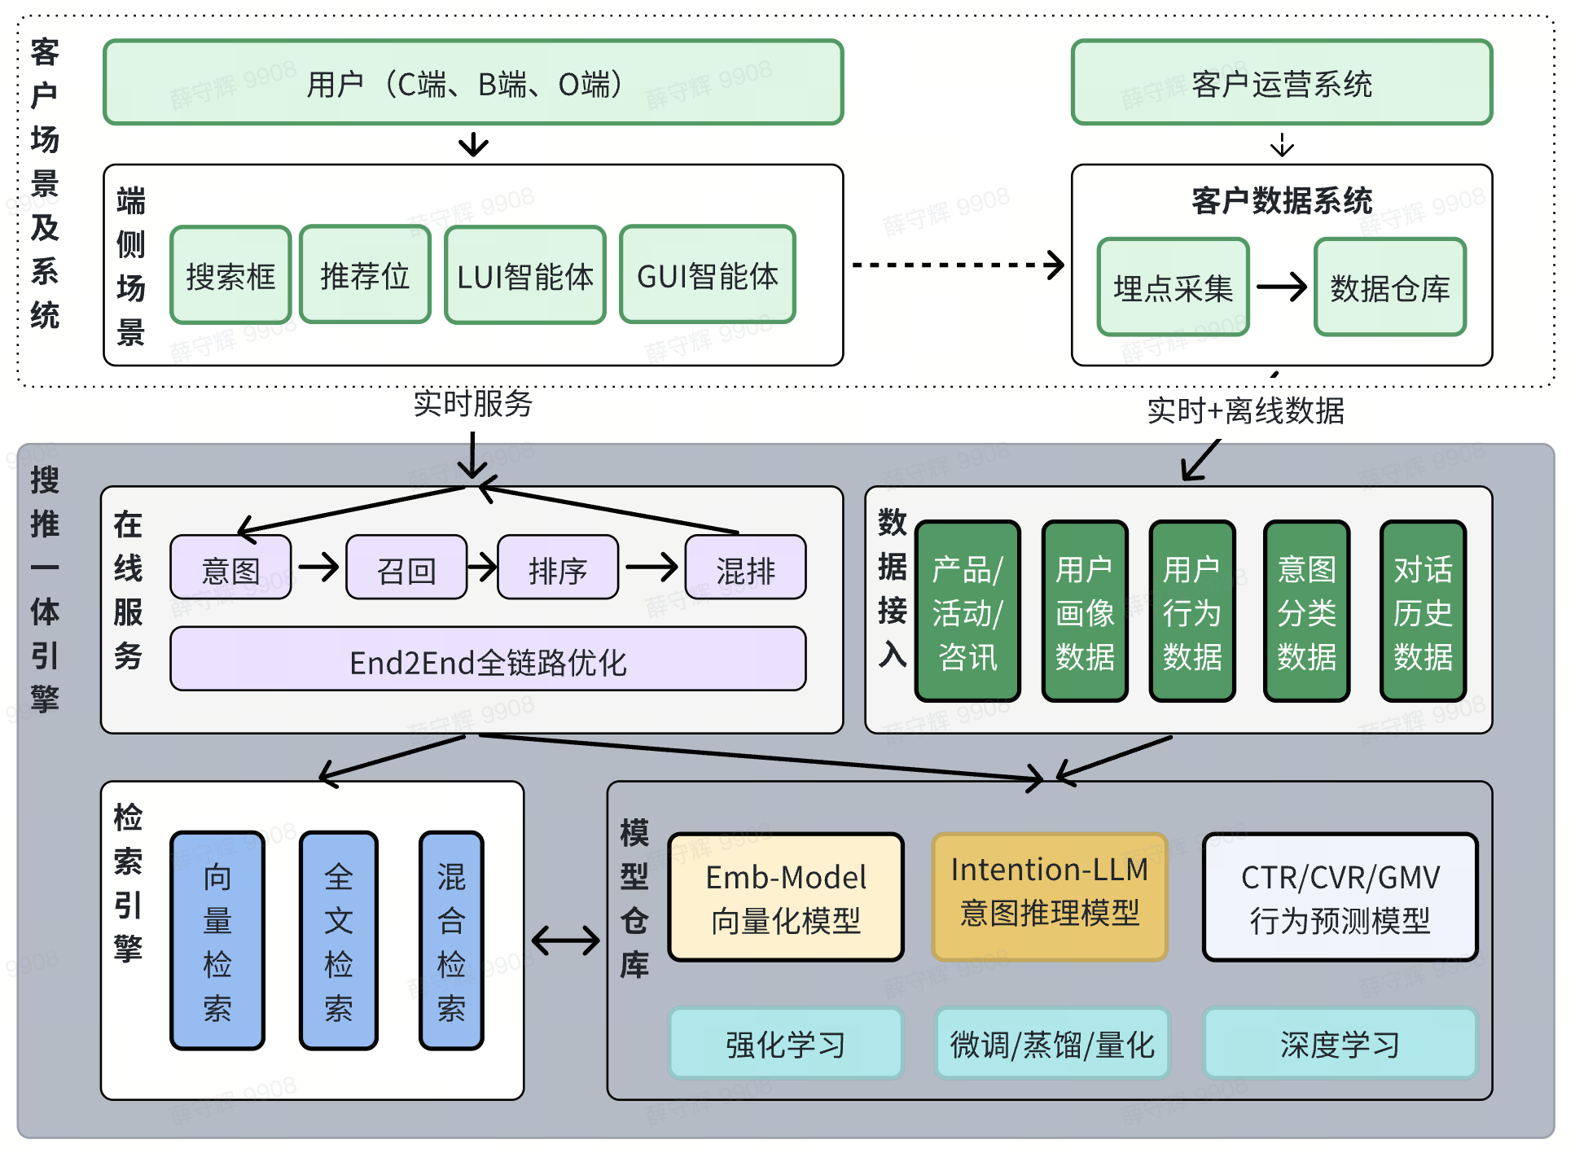
“意图识别与推荐引擎”：功能架构
模型算法库
用户意图、基于用户+行为
产品/活动/资讯推荐、大模型+机器学习融合建模
高性能
算法服务API
支持高并发、毫秒级性能
搜推运营实践
业务应用、运营机制
算法团队服务

Slide 18
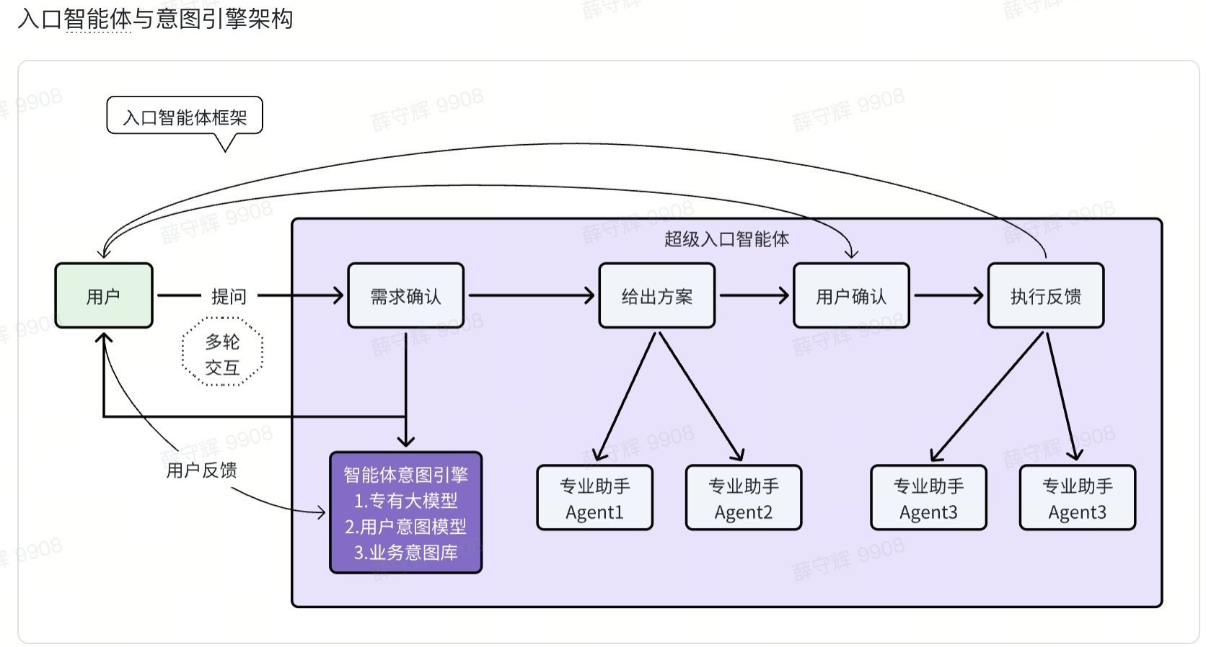
未来结构：超级入口（意图识别与分发Agent）+基础服务+专业智能体
意图引擎/智能体将作为下一代手机银行APP的超级入口以及核心引擎，用于识别意图和分发给下游专业智能体

Slide 19
下一代手机银行APP特性三
提供分析式与顾问式服务
3

Slide 20
对于用户的金融类需求，手机银行需要能够提供分析式与顾问式服务
在大模型，尤其是深度推理模型的用户体验下，广大用户对于金融APP能给出有效分析/建议/方案有很大的预期
需要构建专业Agent/金融量化子系统
基础服务【工具为主+内容为辅】
分析式与顾问式服务
(广义的财富管理)
功能
产品
资讯
权益
活动
知识
分析
建议
方案
用户典型需求1
用户典型需求2
推荐咱们行收益率最高的R2级理财产品，我的资金可以3个月不动
基于过于一年我在咱们行银行账户的收支信息，给出优化的资产配置建议方案，讲清楚考虑的因素

Slide 21
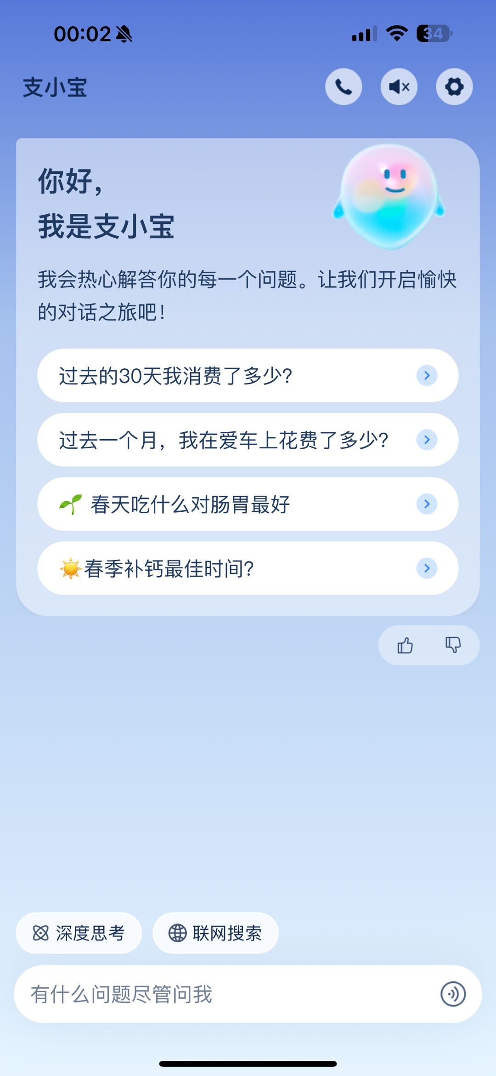
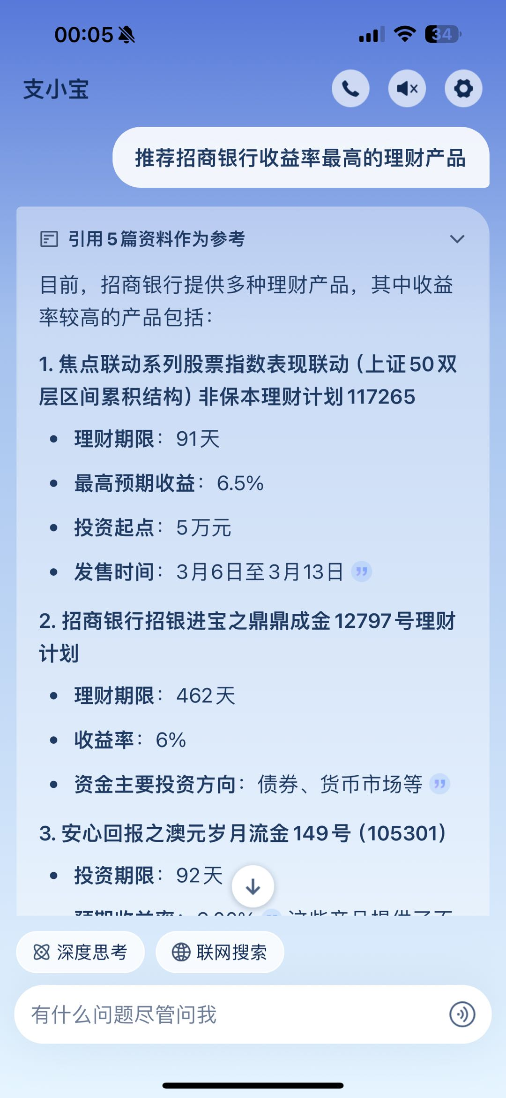
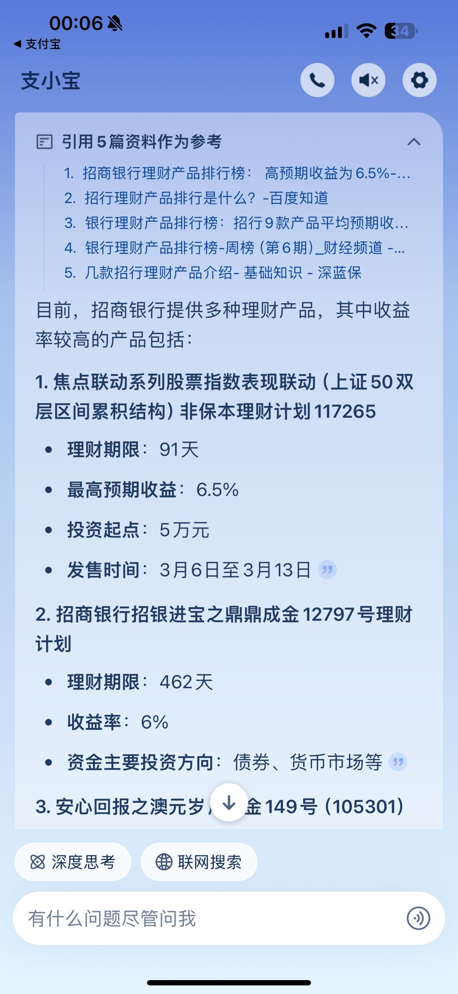

反面案例：支小宝目前对于用户的顾问式服务需求远不能满足
幻觉：不是准确的产品信息，而是来源于互联网的资讯类内容；信息是过时的，甚至于报错点不开
如果没有准确、及时、有效的数据接入，空有对话无异于空中楼阁，用户一次尝试之后就再不会用

Slide 22
下一代手机银行APP特性四
工具型APP+场景驱动的内容型APP
3

Slide 23
内容APP的人本主义视角：零售客户的需求与动机
手机银行若做要内容型APP，聚焦老百姓远未被满足的金融需求
回归人性，借鉴UGC的繁荣，进行产品设计
银行零售客户的需求
5个需求层次
金融需求
存、贷、保、消、投
普适需求
自我
实现
道德、创造力、自觉性、问题解决能力、公正度、接受现实能力
自我实现：创造力→创作行为等
尊重需求：成就、对他人尊重、被他人尊重→创作行为、分享行为、点赞/转发行为等
先低级阶段后高级阶段
尊重需求
自我尊重、信心、成就、对他人尊重、被他人尊重
归属需求
友情、爱情、性亲密
安全需求
人身安全、健康保障、资源所有性、财产所有性、道德保障工作职位保障、家庭安全
基于UGC的内容产品
生理需求
呼吸、水、食物、睡眠生理平衡、分泌、性
知乎、小红书、抖音、B站
雪球

Slide 24
核心定位：围绕“钱”对老百姓的生命周期，进行场景化的APP设计
内容型
APP
搞钱
借钱
（贷款）
存钱
管钱
（财富管理）
花钱
（支付）
工具型
APP
转账
账户查询
……

Slide 25
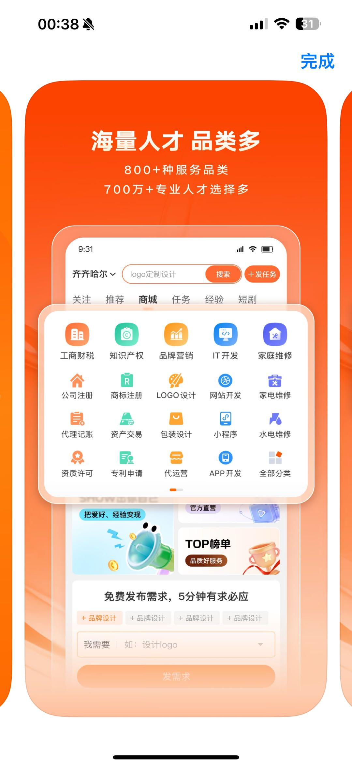
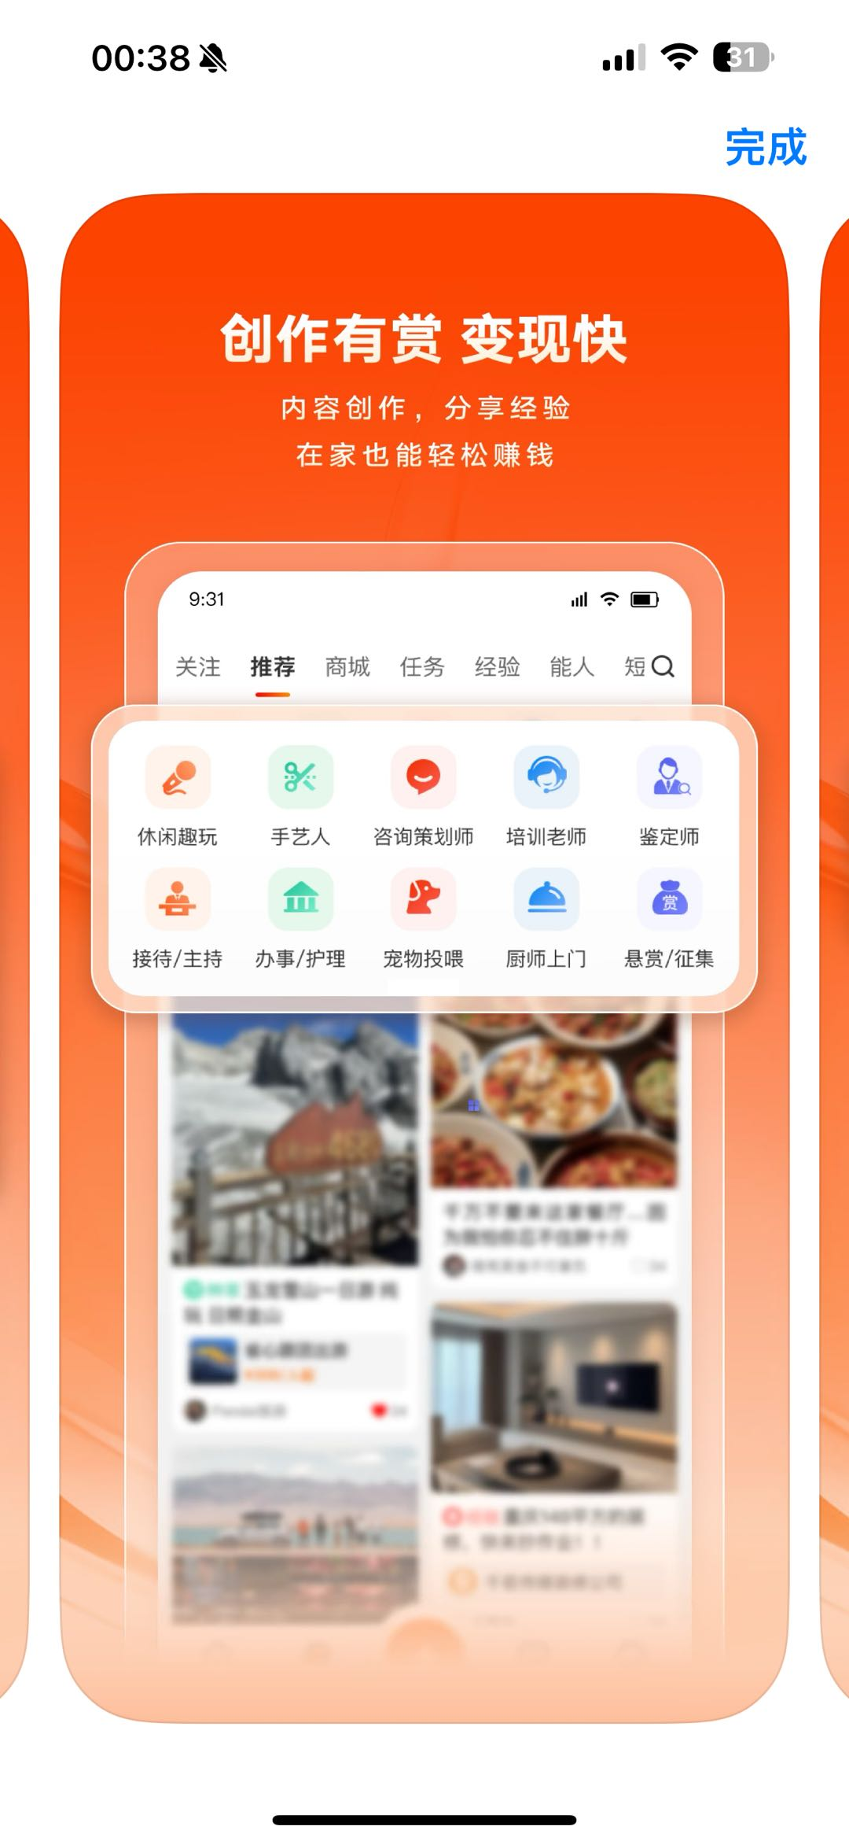
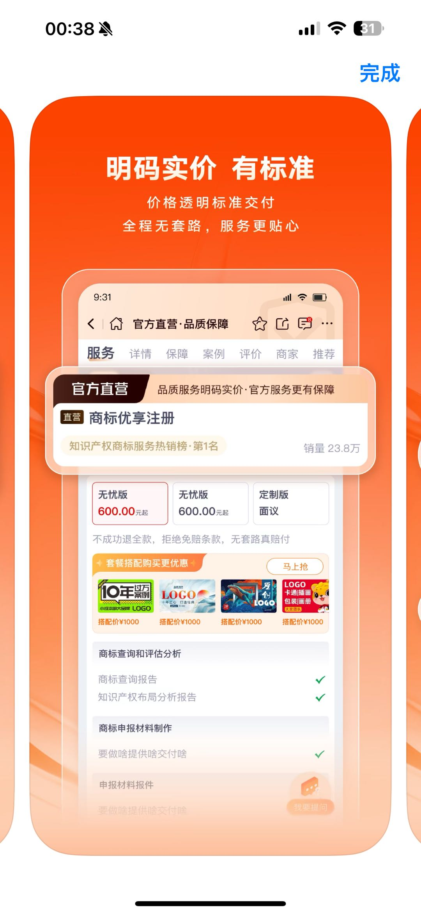
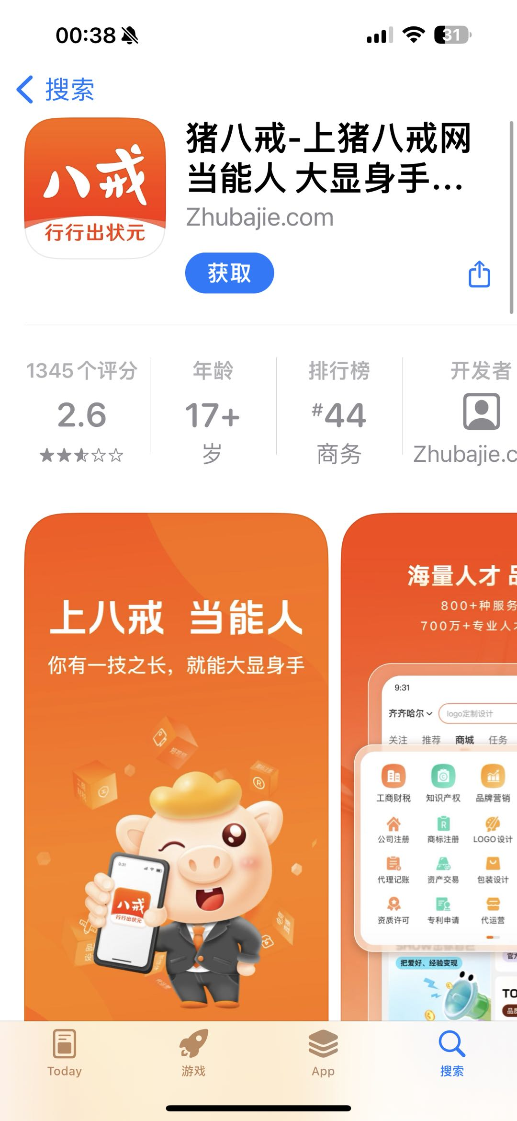
内容型手机银行APP脑洞-1：副业撮合平台（搞钱/借钱/支付）
参考猪八戒定位于“副业撮合平台”，以帮助用户挣钱驱动用户使用，更可基于用户行为分析用户风险特征，关联个人与小微贷款业务
猪八戒目前的商业模式，平台抽成
银行的商业模式，平台可以0抽成，但是需要走银行的支付通道，以及引流贷款和为风控积累数据

Slide 26
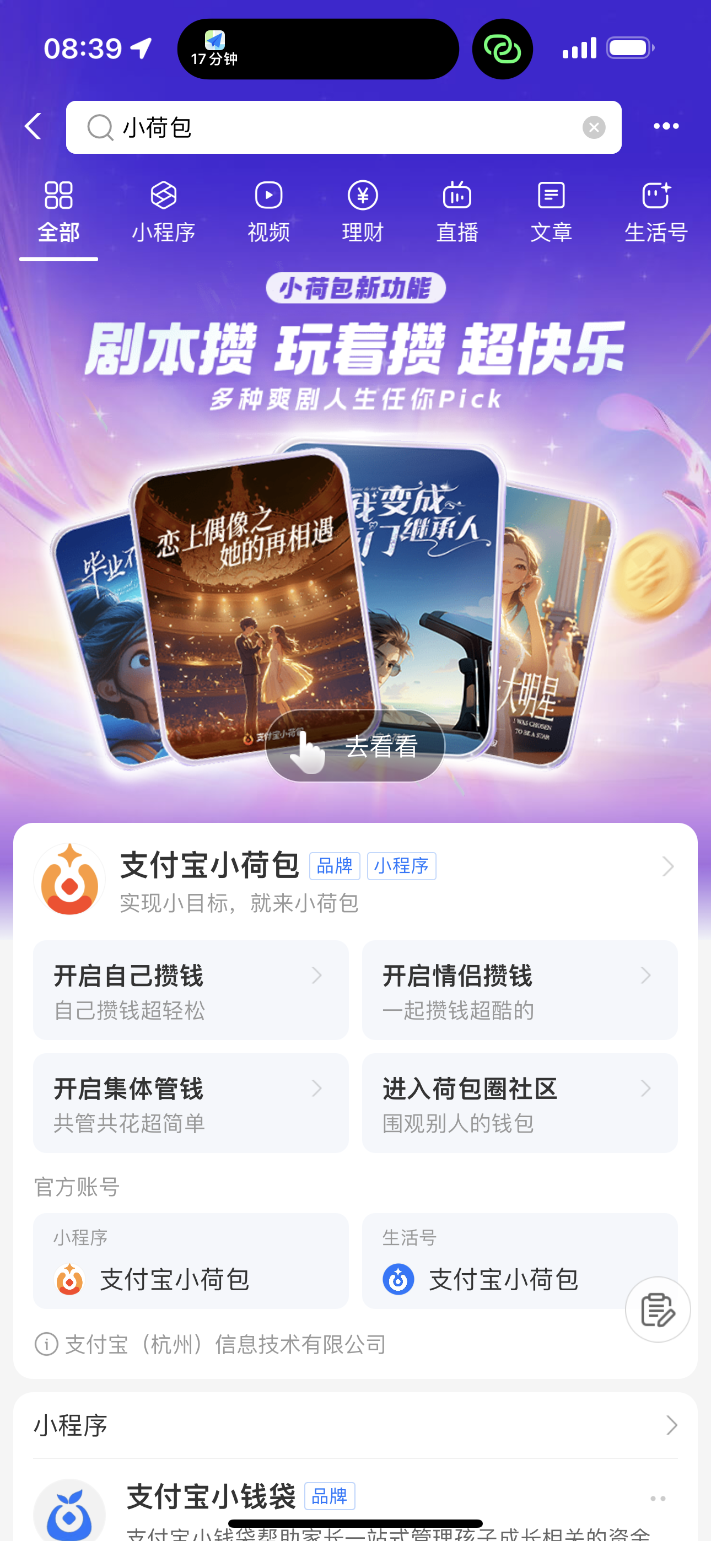
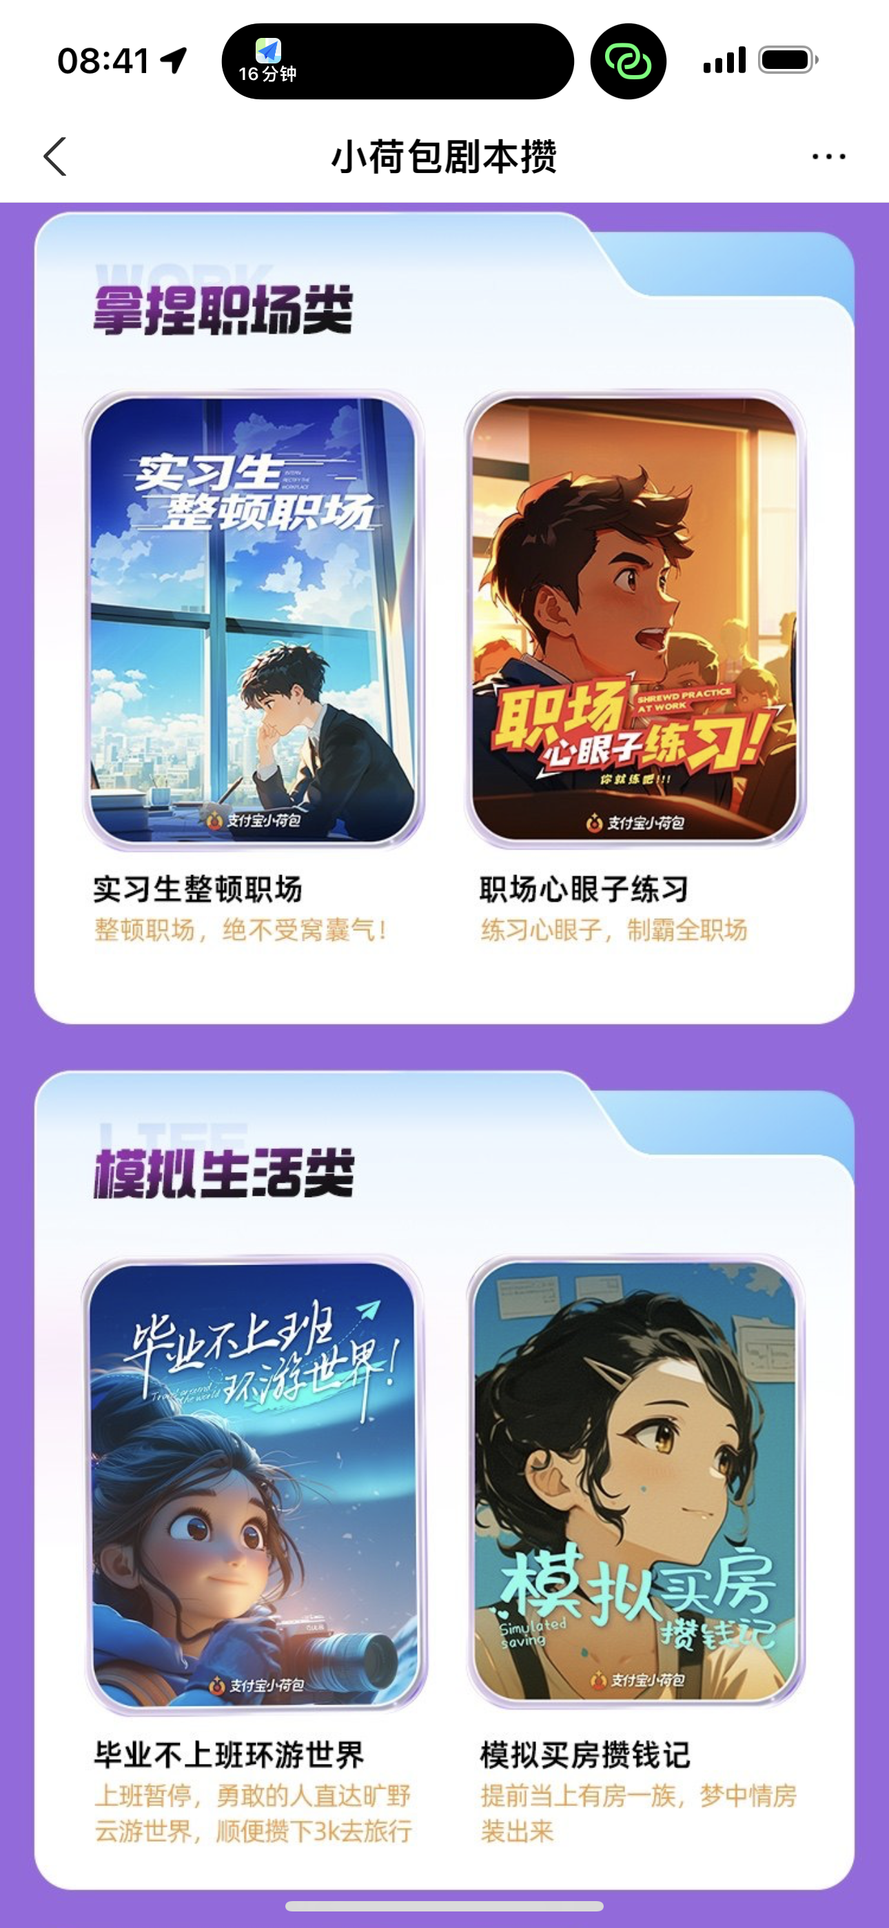
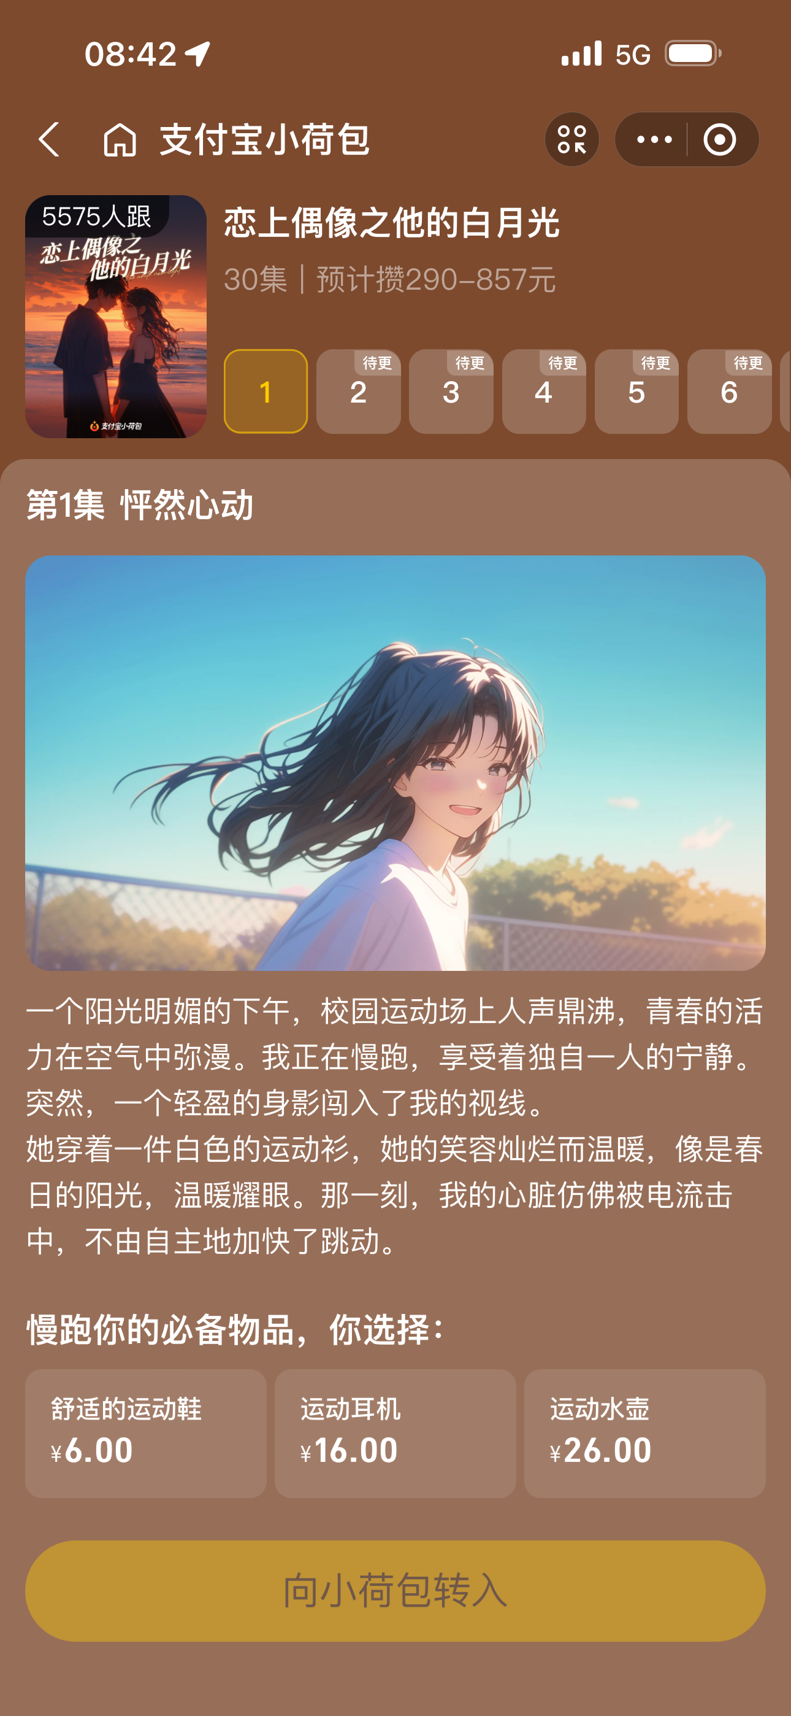
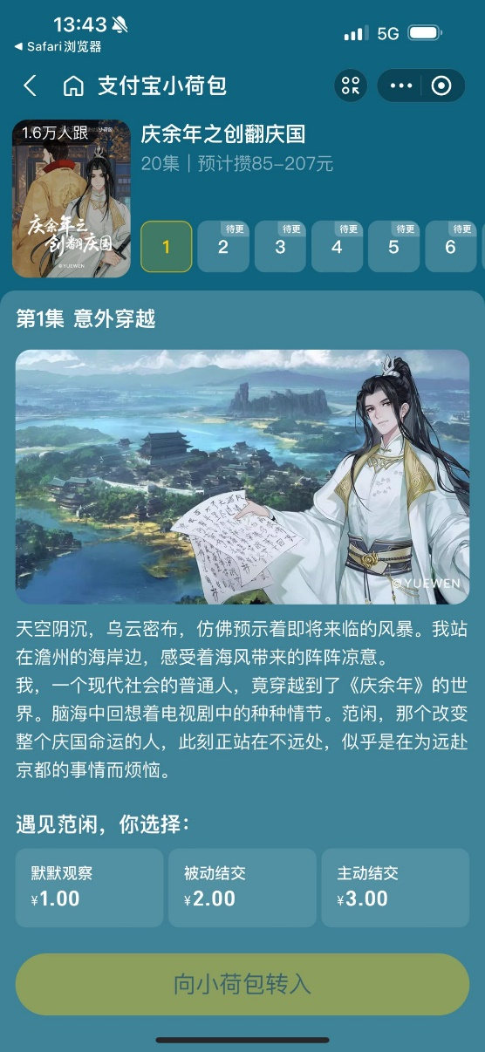
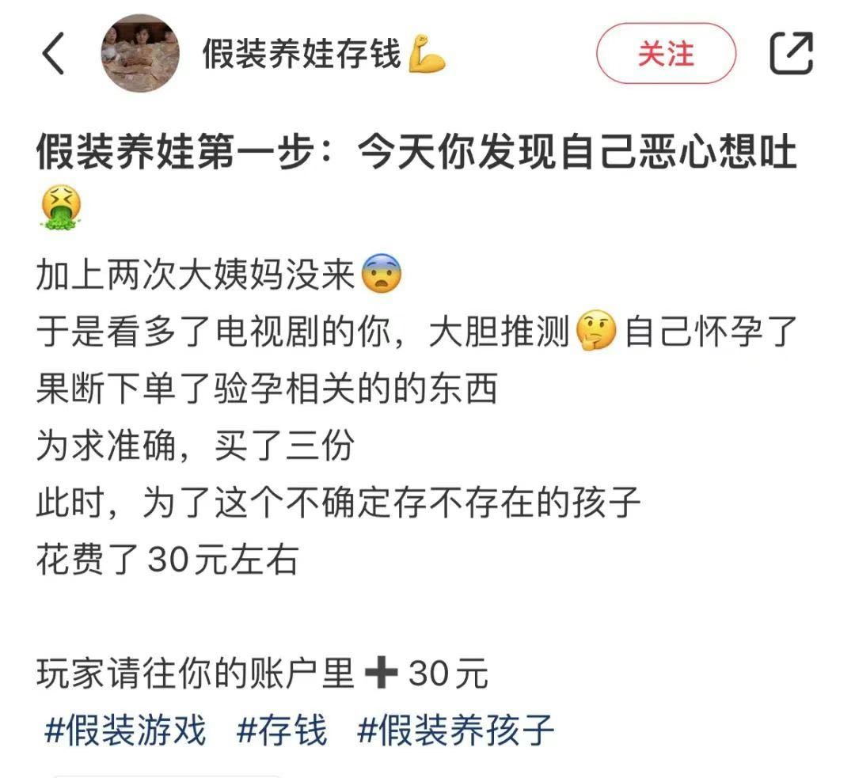

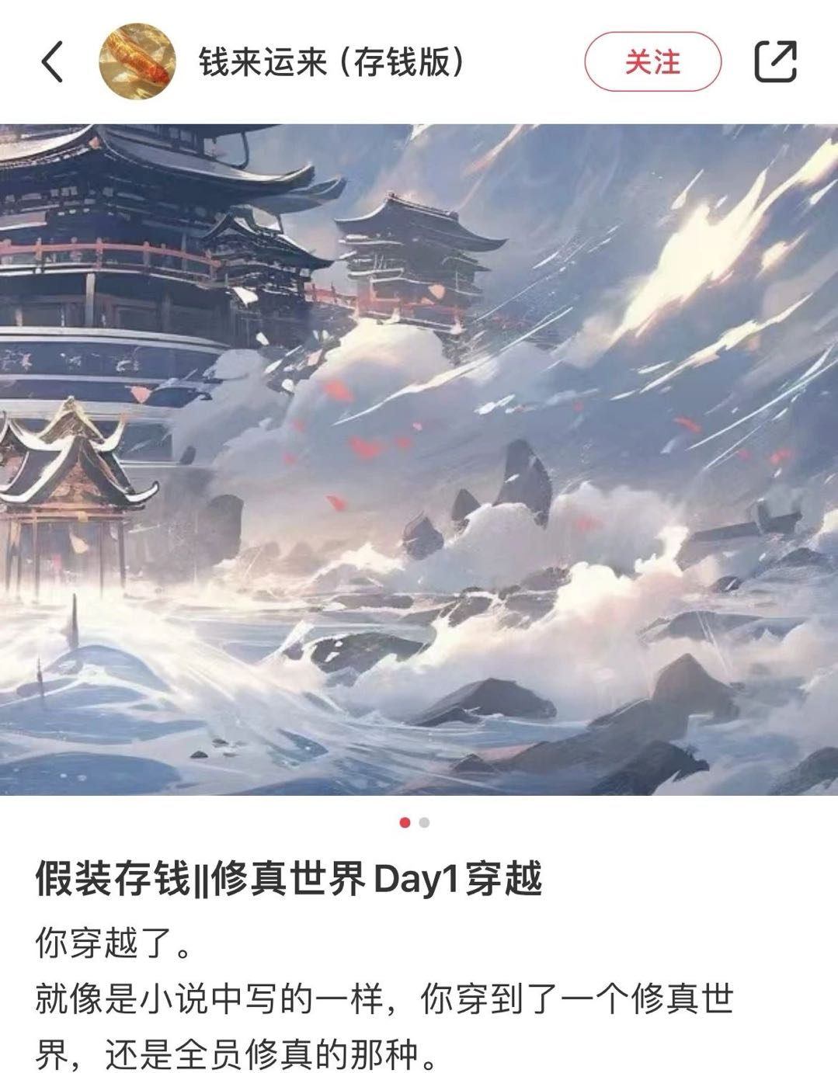
内容型手机银行APP脑洞-2：剧本攒式存钱
模拟消费，实际存钱，在存钱的同时提供情绪价值
社交化、游戏化、故事化方式，吸引年轻人的存钱新体验
豆瓣上的模拟存钱群组
支付宝小荷包

Slide 27
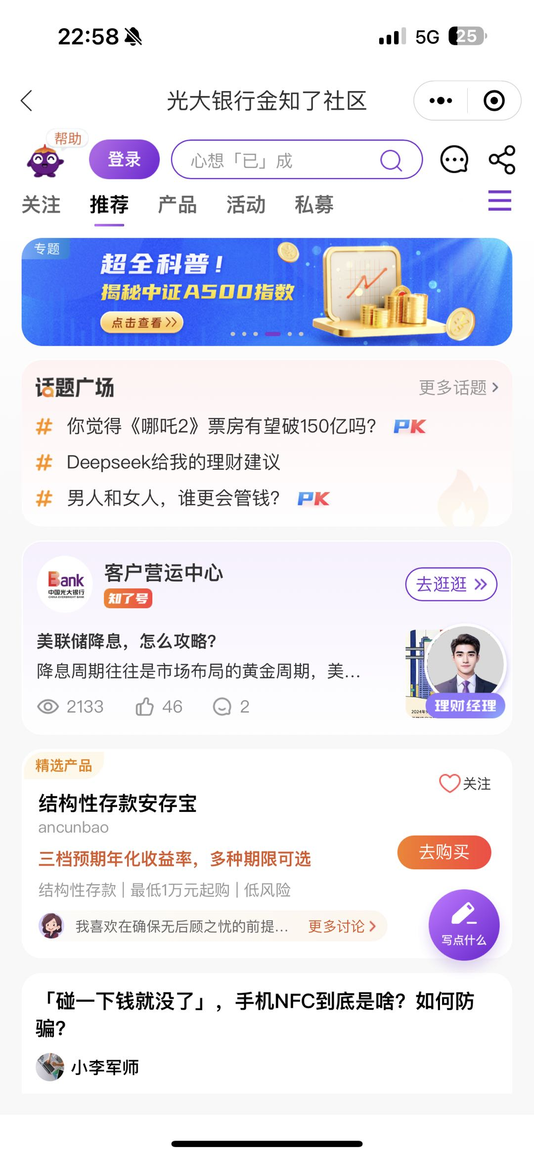
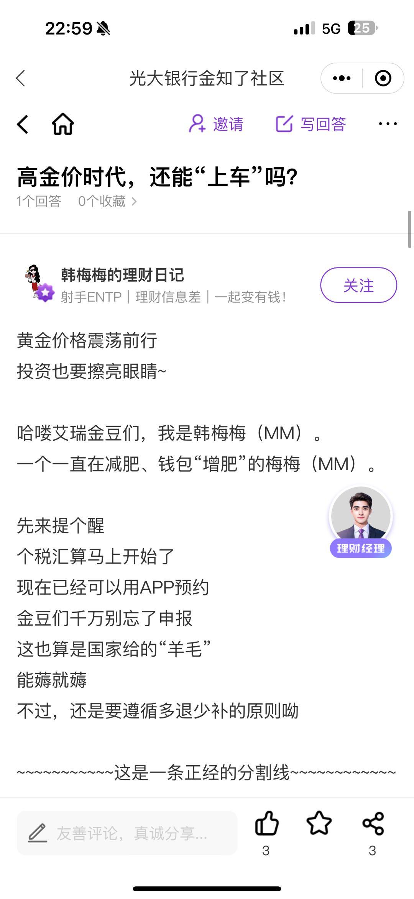
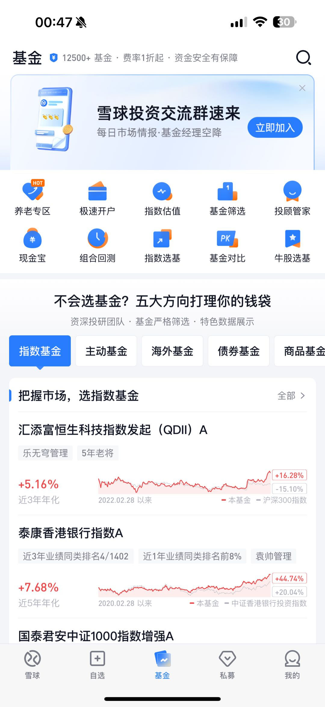
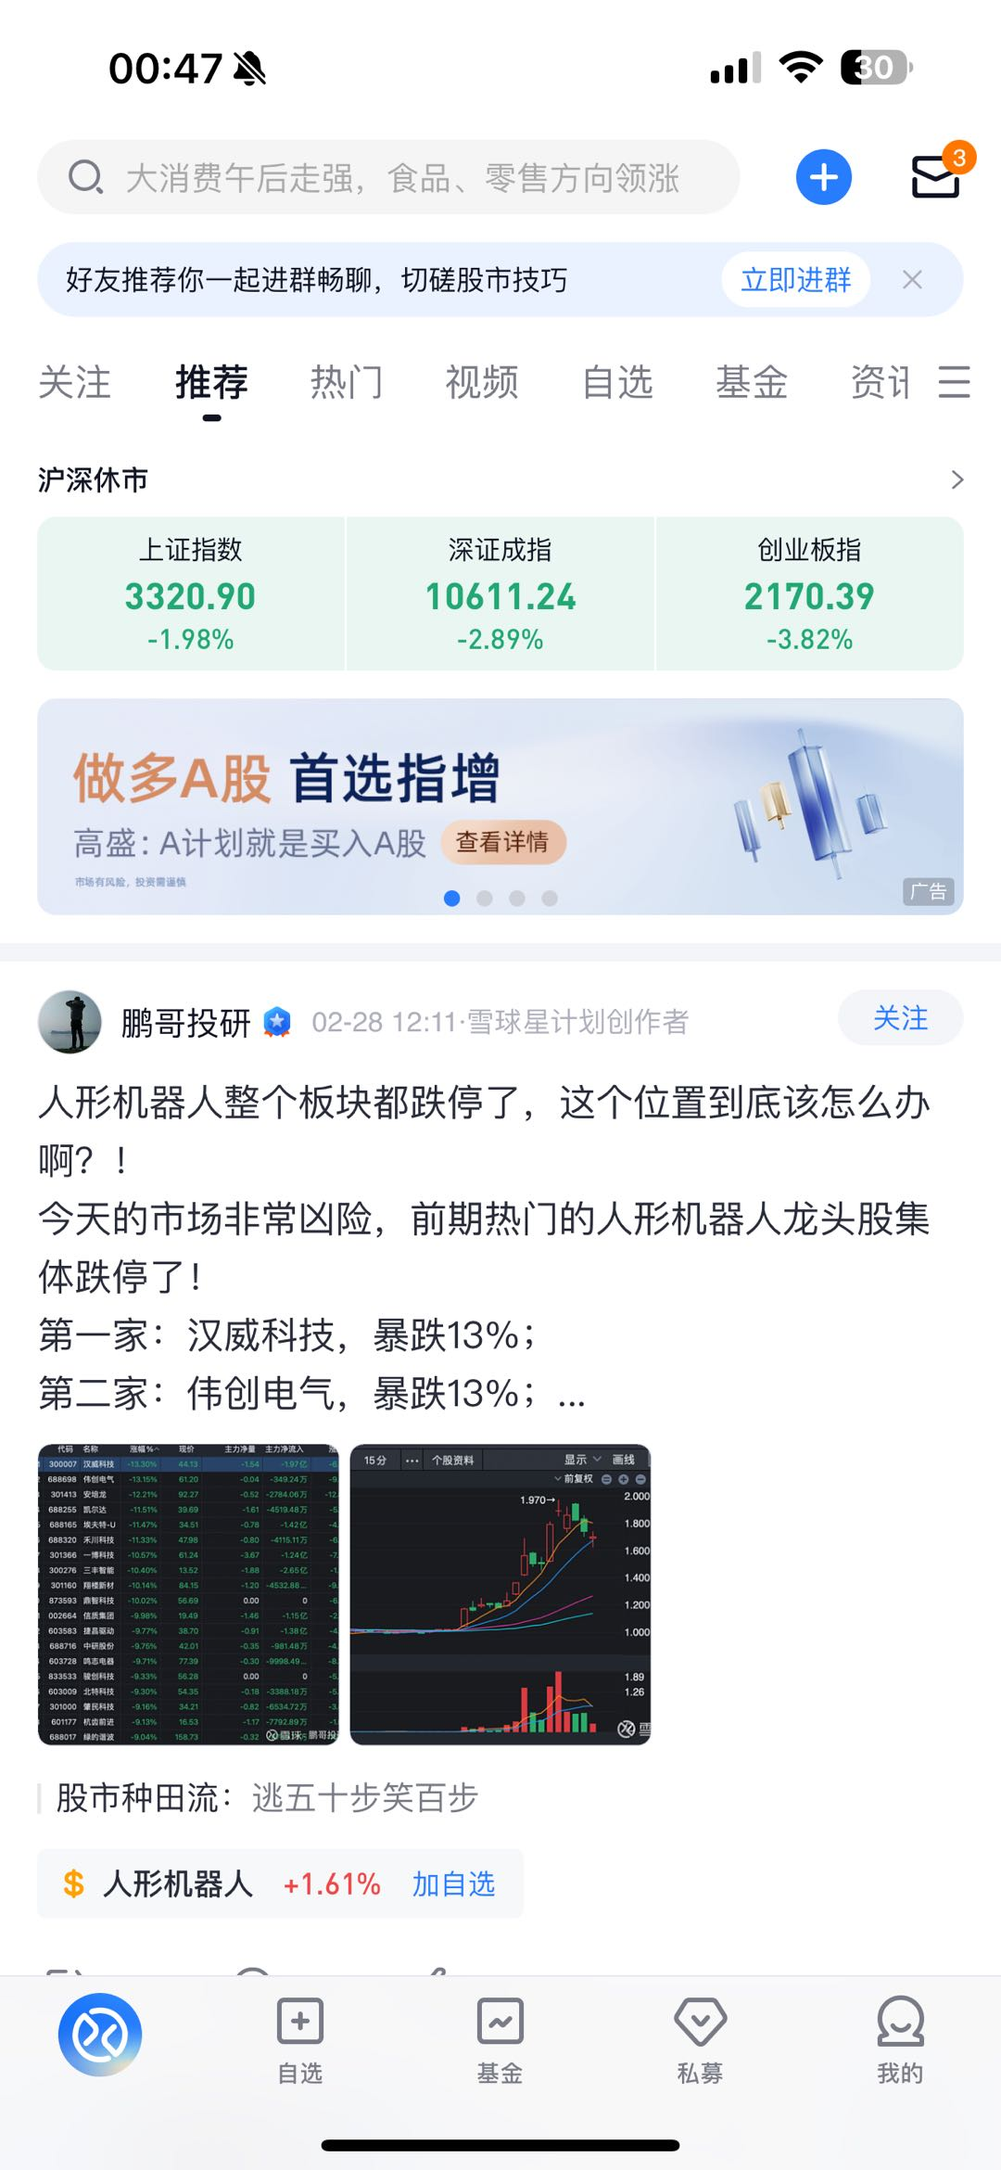
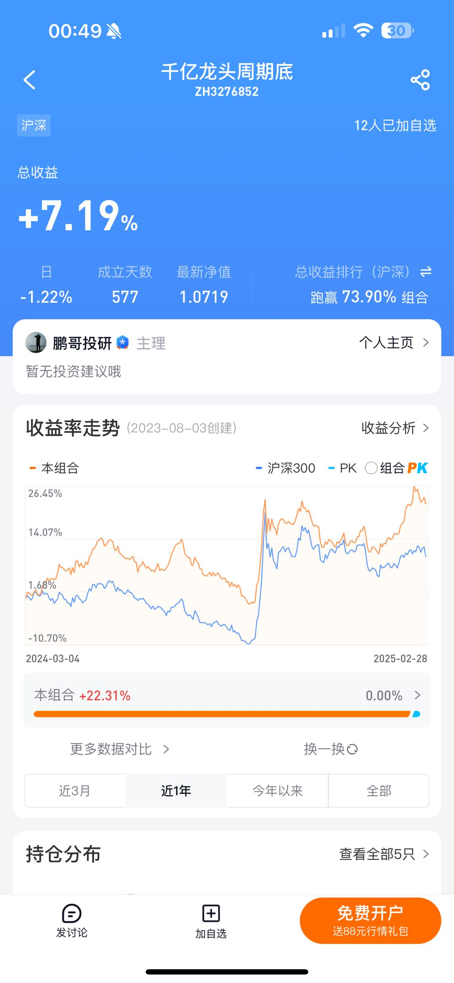
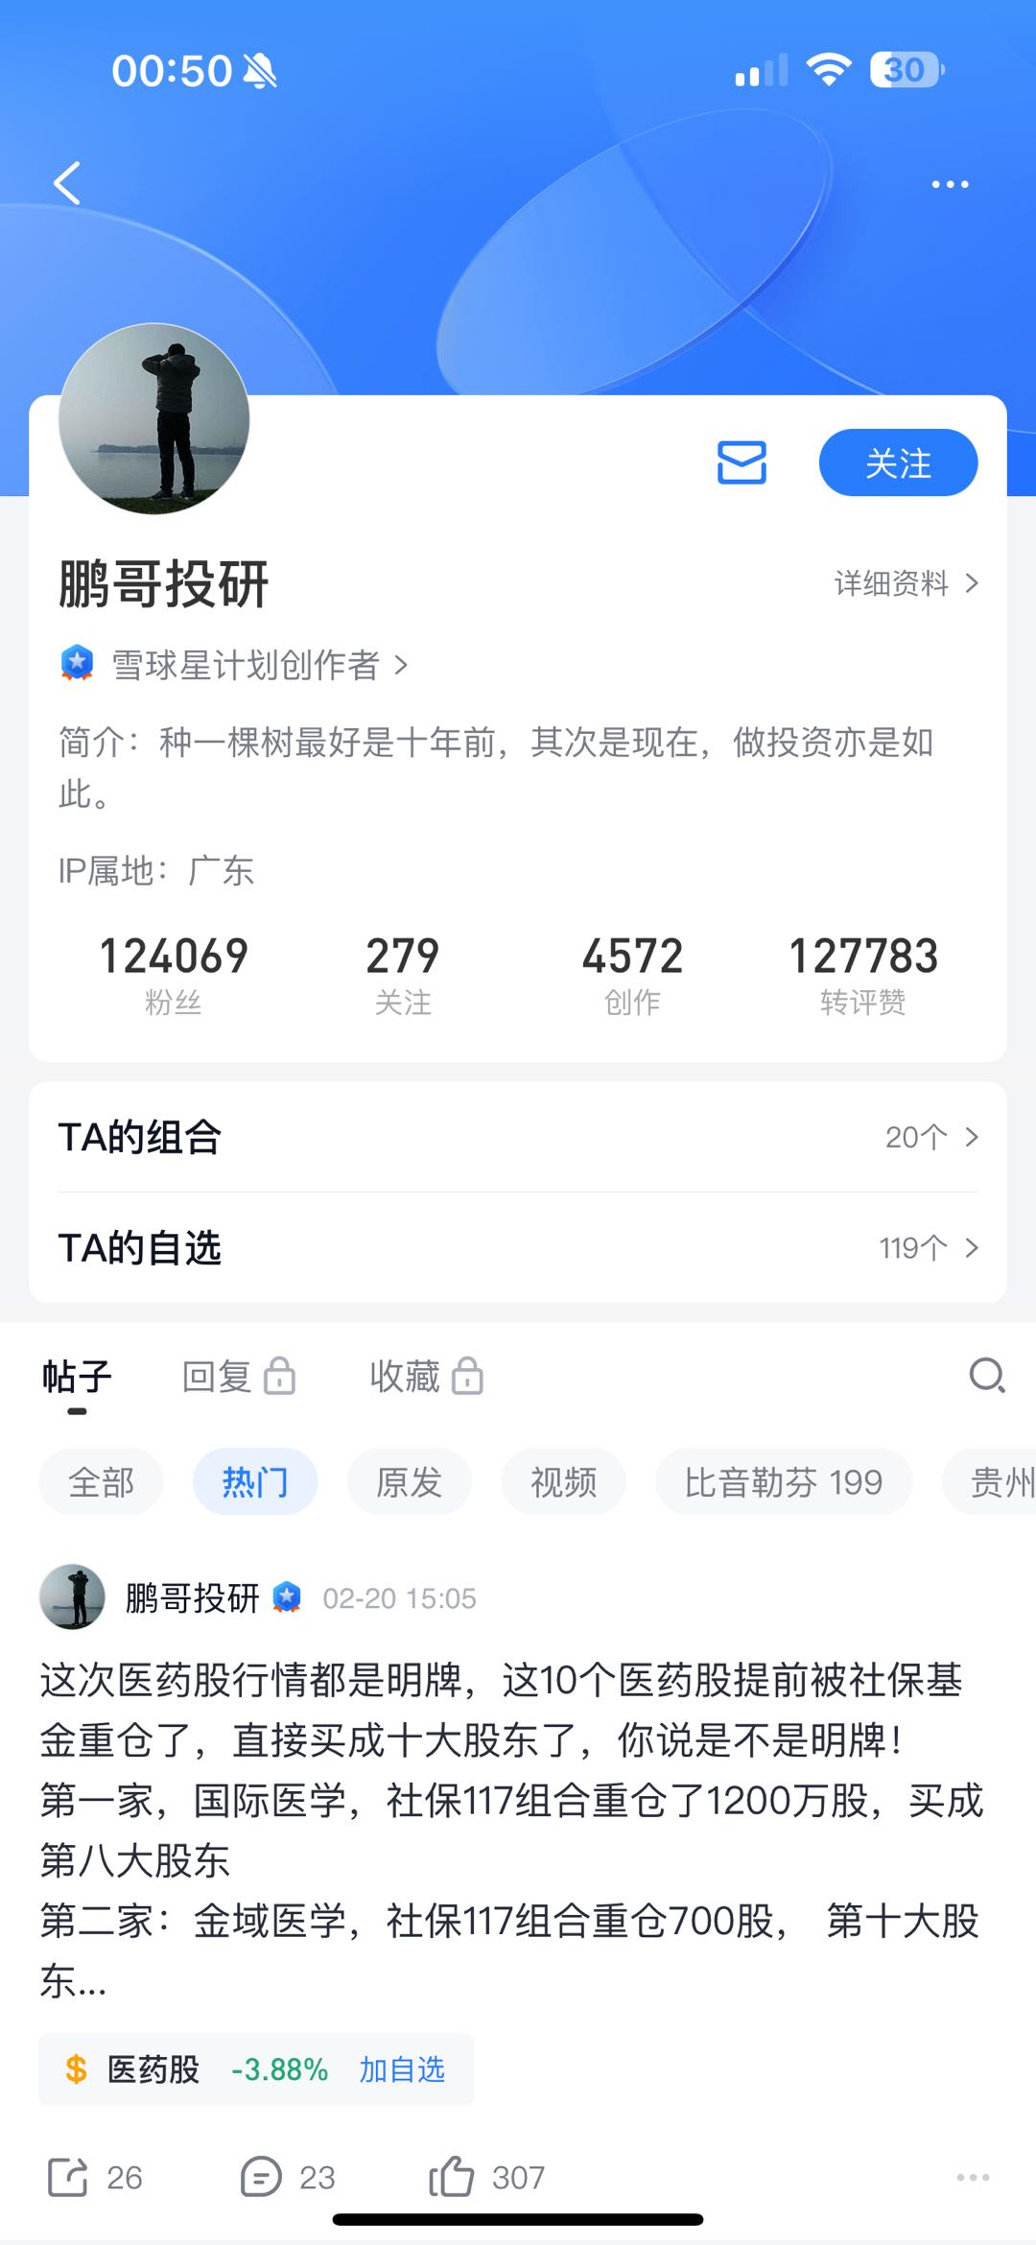
内容型手机银行APP脑洞-3：基于UGC的投资/管钱/财富管理
UGC/PUGC：用户-用户（雪球）
PGC：用户-理财经理
大模型：分析型/顾问式
光大手机银行：金知了社区
雪球APP

Slide 28
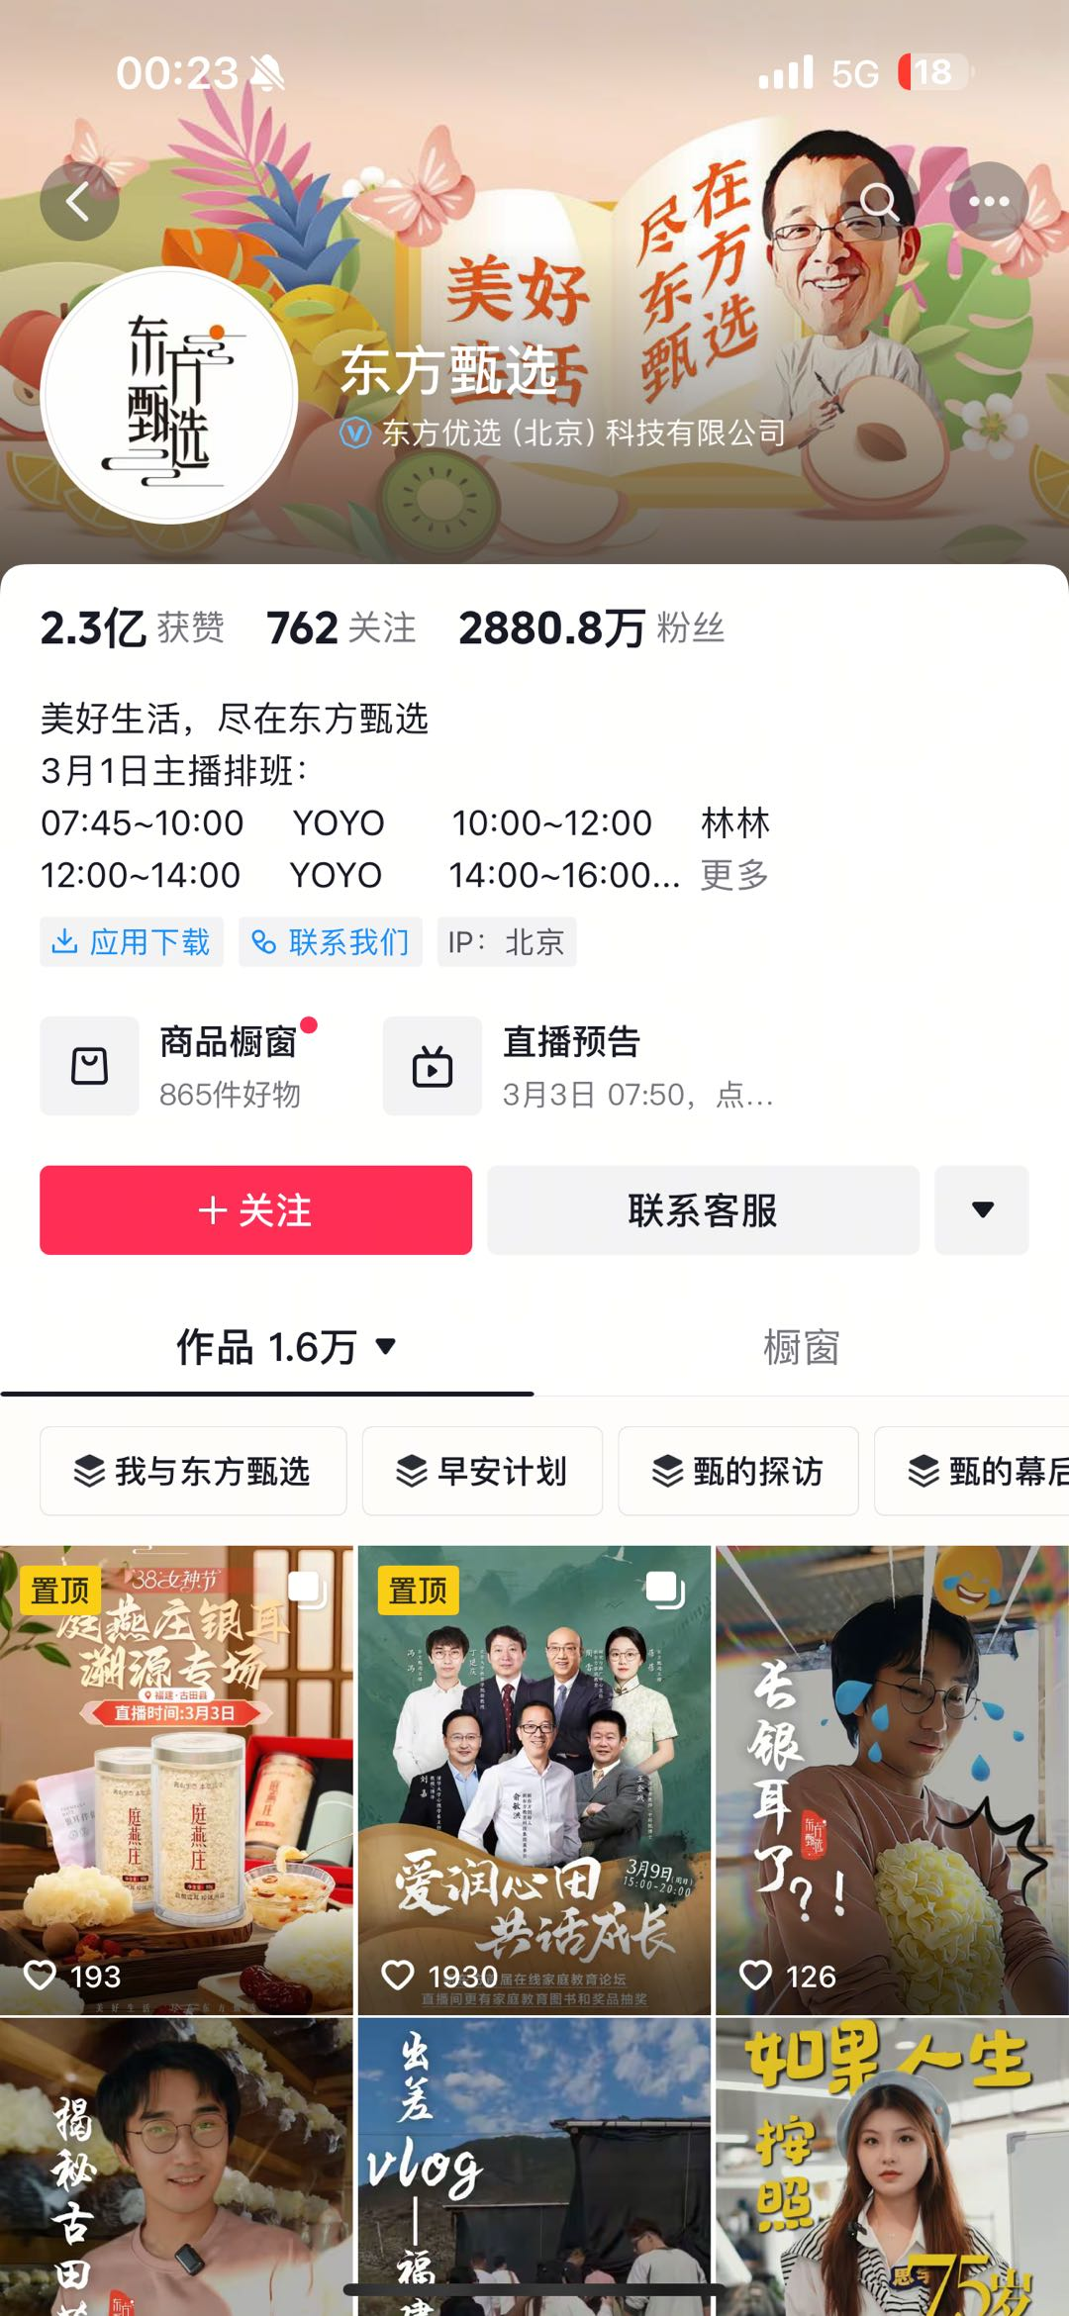
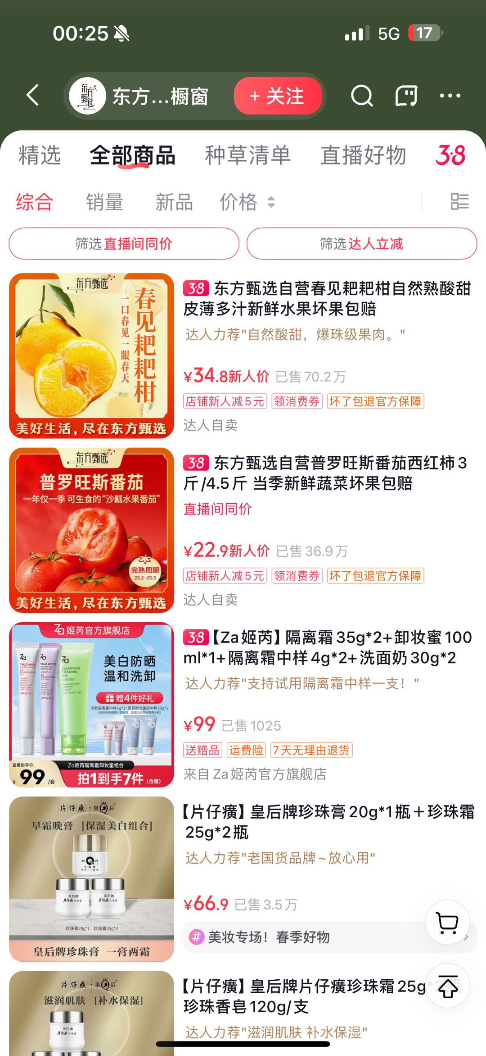
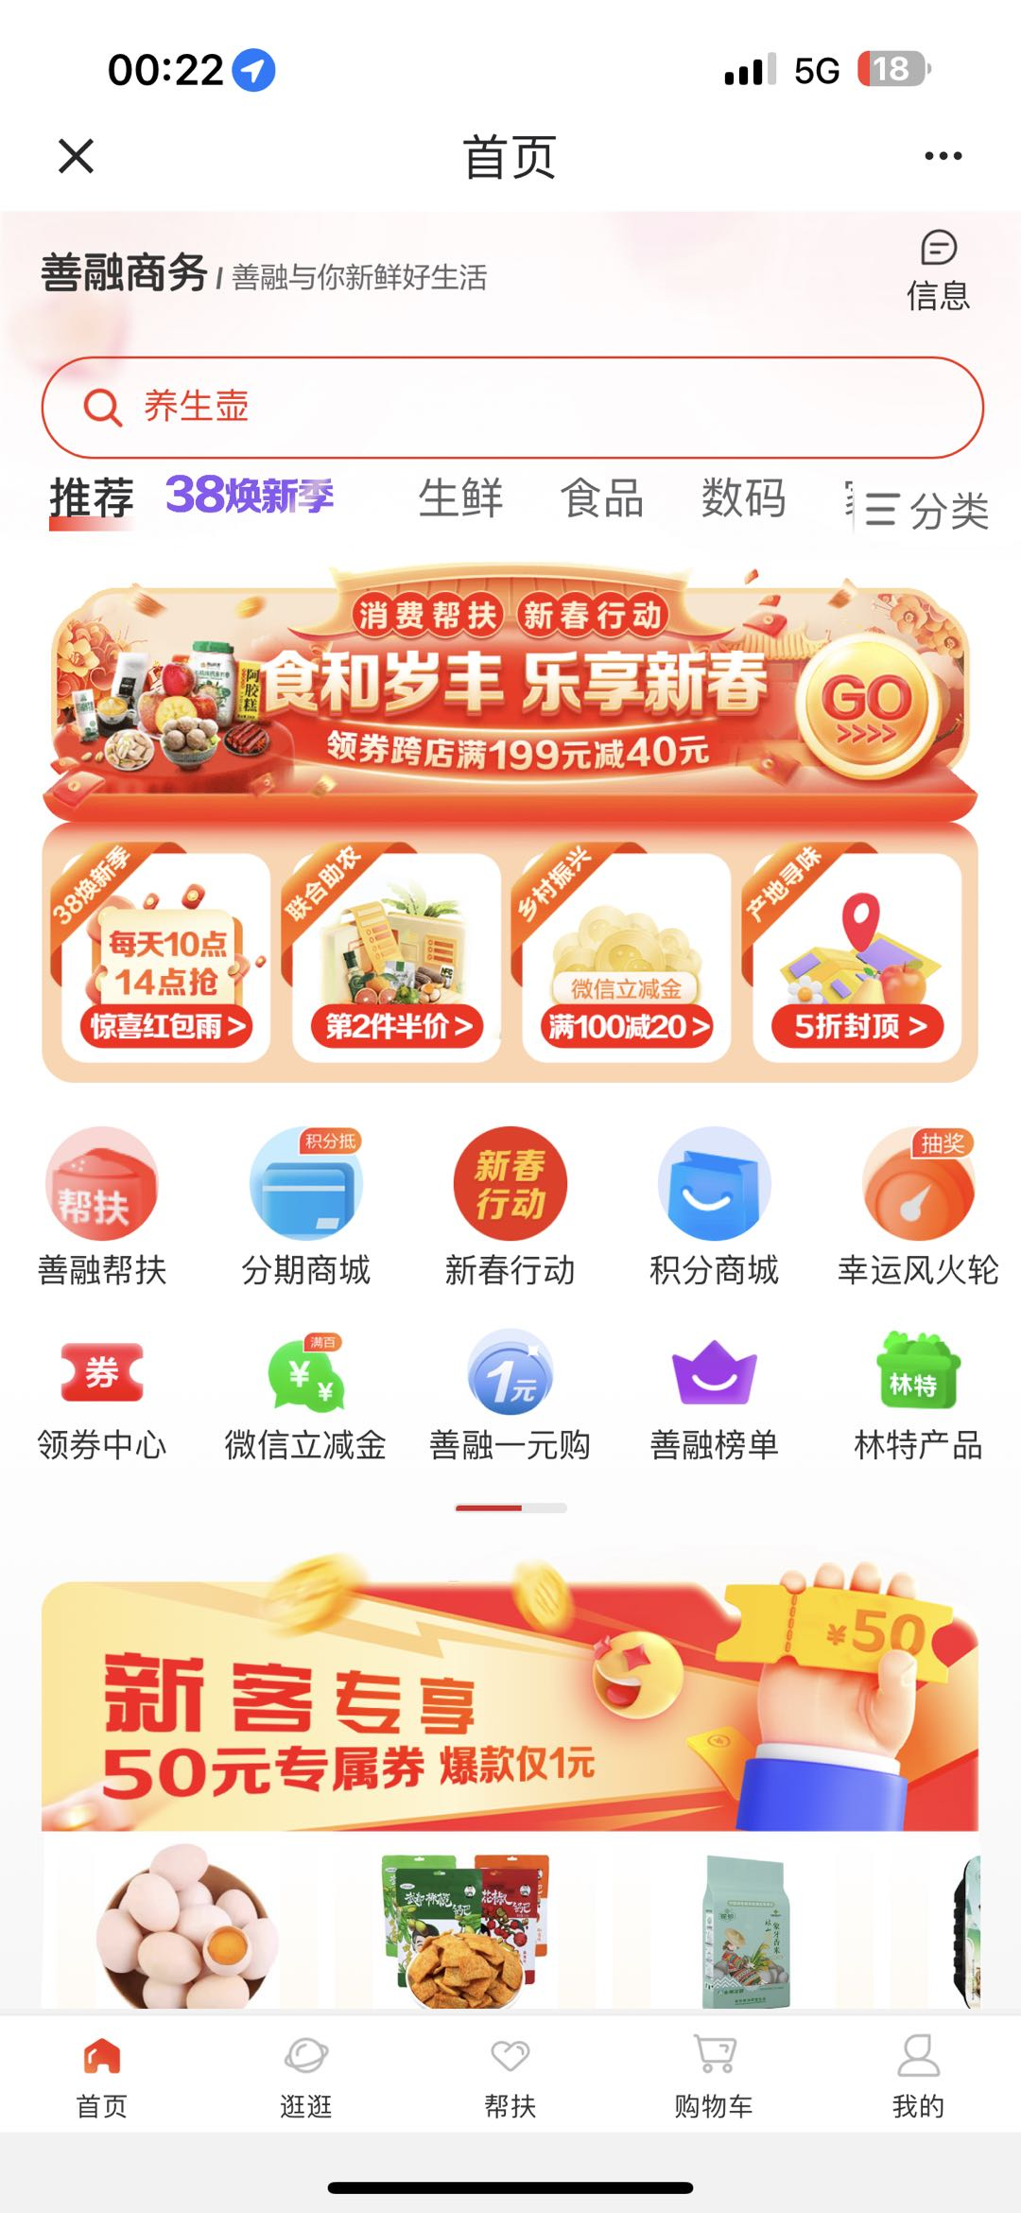
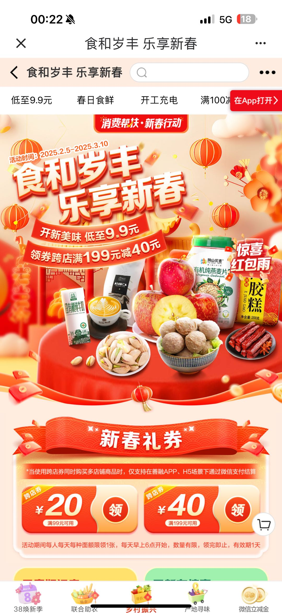
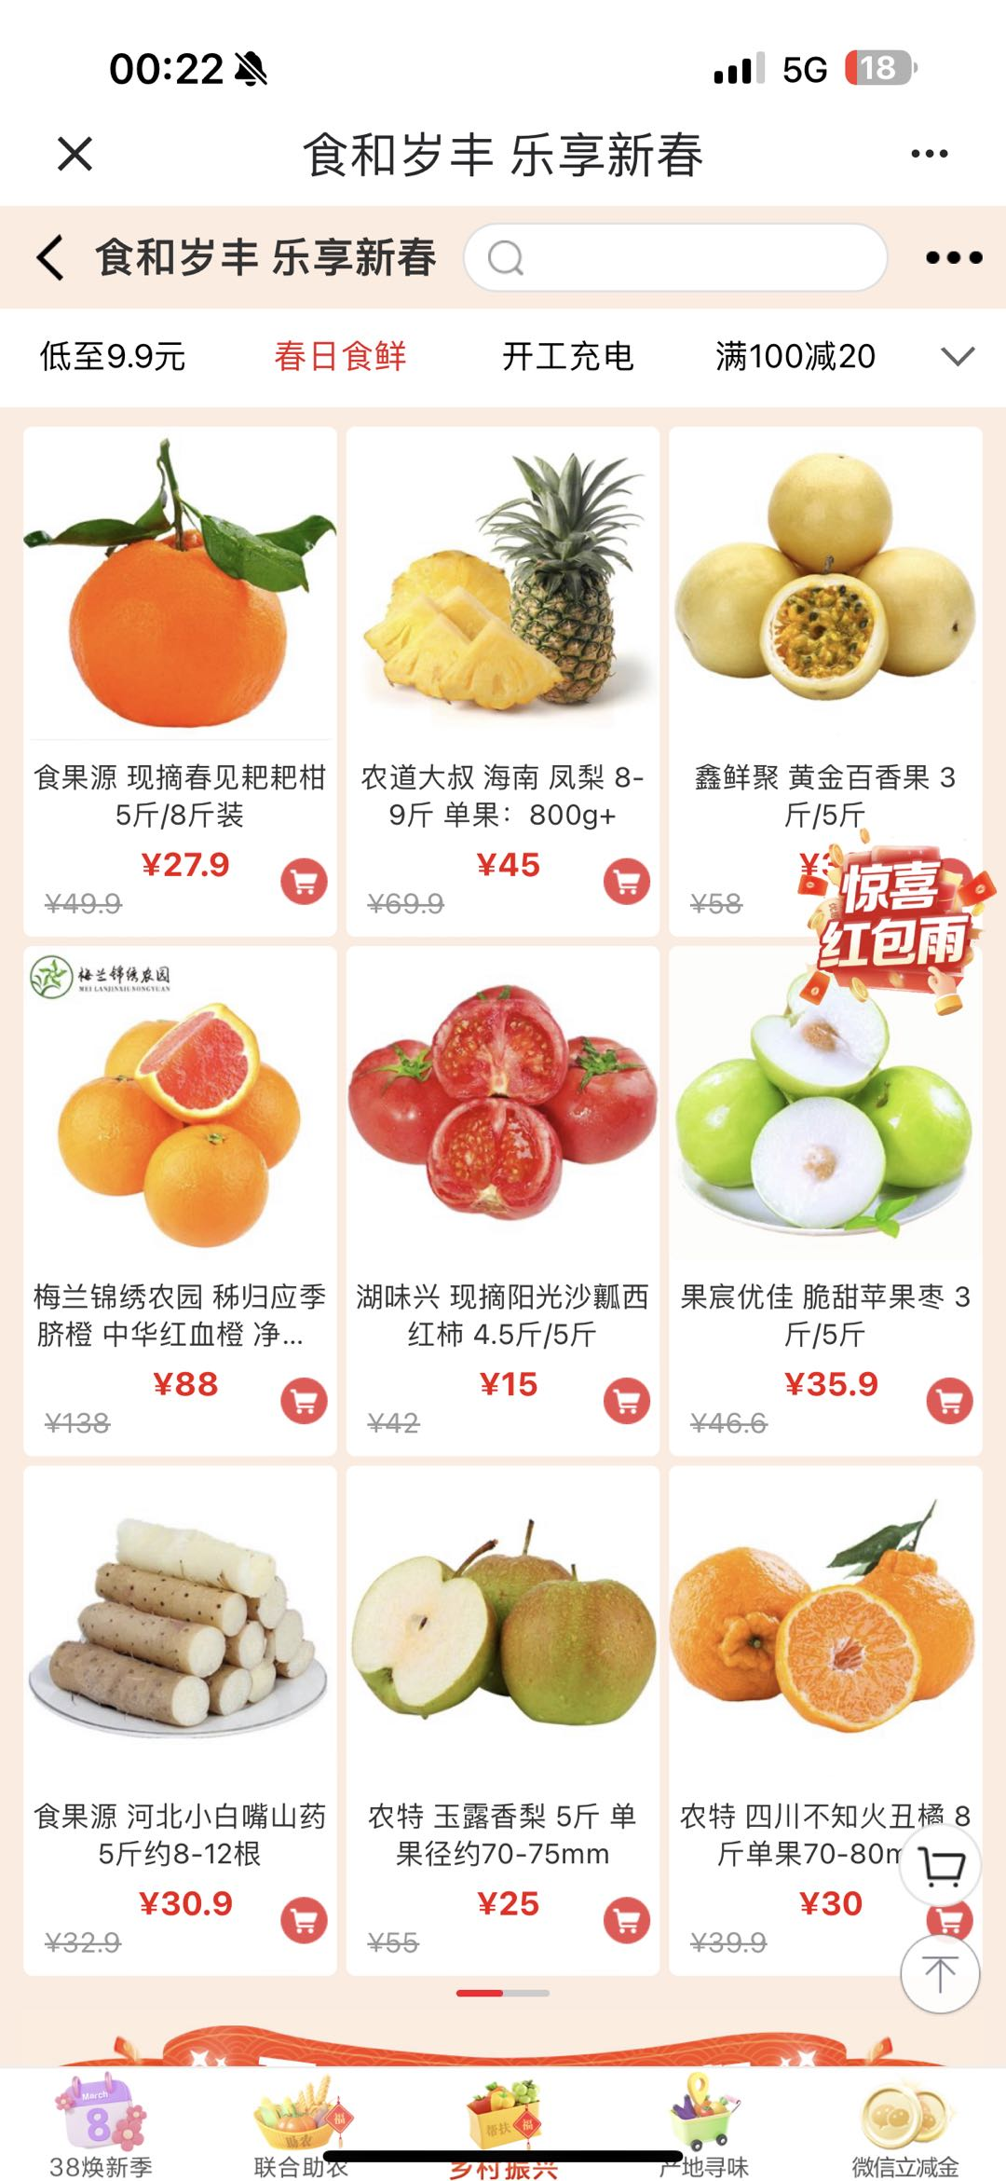
内容型手机银行APP脑洞-4：农产品电商（支付）
农行：各省农产品严选
电商的支付通道
抖音：东方甄选
建行：善融商务

Slide 29
关于下一代手机银行APP的思考
“意图识别与推荐引擎”详解

Slide 30

01
银行零售客户运营面临的典型难题

Slide 31
银行零售客户运营面临的典型四大难题
当前手机银行不好用的原因不可孤立的从APP视角看待，而是银行零售客户运营问题的缩影
用户主动搜索
无法精准响应
- 错失流量变现
数千条策略规则
驱动的运营
- 迭代难、个性化难
MAU+AUM+
LUM双增长运营
- 构建难
成百上千的APP功能、产品、活动，客户体验差

Slide 32


典型示例1：用户搜“手机丢失，如何防止银行卡盗刷” 现有基于NLP分词+搜索，难以输出让客户满意的答案
现有技术方案：
第1步：NLP将用户搜索问题分词为：
【手机】
【银行卡】
【盗刷】
第2步：并基于分词结果，搜索相关功能、产品、资讯、活动等。基于本方案，在左图输出结果：
明显出现搜索推荐结果偏差 对用户造成的影响：
大量无关内容充斥在搜索列表中
严重影响客户体验
会导致客服工作量大幅增加

Slide 33


典型示例2：用户搜“消费贷” 低质量的搜索推荐能力，很难带来业务转换，一边缺流量 + 一边浪费搜索流量
用户搜“消费贷”潜在意图：
消费贷办理
咨询消费贷产品
比较不同银行消费贷产品
消费贷办理优惠活动/政策
现有技术方案：
第1步：NLP将用户搜索问题分词为：
【消费】/【消】
【贷】 第2步：并基于分词结果，搜索相关功能、产品、资讯等。
基于本方案，在左图输出结果：
明显出现搜索推荐结果偏差 搜索结果典型问题：
不能精准理解用户意图
推荐很多不相关产品
错失流量转换最佳窗口期

Slide 34


典型示例3：用户搜“今天存款利率是多少” 低质量的搜索推荐能力，很难带来业务转换，一边缺流量 + 一边浪费搜索流量
用户搜“今天存款利率是多少”潜在意图：
计划储蓄理财
对比银行产品收益
评估理财规划
关注利率走势与如何理财
现有技术方案：
第1步：NLP将用户搜索问题分词为：
【存款利率】
【..】 第2步：并基于分词结果，搜索相关功能、产品、资讯、活动等。基于本方案，在左图输出结果：
在产品搜索推荐中，明显出现搜推结果偏差 对用户造成的影响：
大量无关内容充斥在搜索列表中
严重影响客户体验

Slide 35
二、策略规则驱动的运营方式面临的难题
A
业务实际转化效果不及预期
1
北极星指标不清晰
业务运营
B
平台管理
2
人工运营效率低
渠道额度/APP运营位利用率较低（各部门争抢）
C
3
策略经验主导
缺乏科学决策
客户体验差
（过度打扰客户）
Notes:
单击此处添加文本

Slide 36


二、数千条策略规则驱动的运营方式面临的难题
有限的流量位
资源与曝光机会
各部门争抢
活动曝光资源
主推活动与
用户意图/需求
不匹配
转换率提升
缺乏有效手段
Notes:
单击此处添加文本

Slide 37
三、MAU+AUM+LUM双增长运营体系构建难
MAU
网金
AUM
个金
LUM
个贷、信用卡
绑卡/活卡
个金、信用卡
APP促活类
活动
资产提升类
活动
消费贷办理
优惠活动
各类促活促消费类活动
优先的触达与曝光资源，越来越严格的消费者保护与防过渡打扰要求，银行现有的运营模式与面临的竞争压力，推进银行运营部门正坚定推进围绕客户/客群，基于客户需求推进跨部门联动与双增长运营体系构建 !
Notes:
单击此处添加文本

Slide 38
四、成百上千的APP功能、产品、活动，客户体验差
手机银行APP功能
500-600+
现有技术手段：NLP分词、基于交易流水为主的预测建模
金融产品（含理财/基金）
2000+
无法精准预测客户意图
无法精准推荐客户所需
功能墙，活动墙，让客户自己找
智能程度低，客户个性化难
优惠活动（总行+分行）
200 +
VS
优惠商家
数百万+
产品攻略、金融资讯
数十万+
诸多原因造成客户体验差
大模型的到来，赋能银行可以将智能化服务到每个C端客户，

Slide 39
02
“意图识别与推荐引擎”是下一代手机银行的核心

Slide 40



大模型时代，“意图识别与推荐引擎”是用户体验升级的“必选项”
搜索引擎
意图识别与推荐引擎
推荐系统
人找信息
交互式搜推
（大模型搜推一体）
信息找人
Query
搜索长度：用户在输入栏的平均查询长度从2.9提升到6.8，并持续增长
搜索内容：输入内容从信息查找、到提问咨询、到交互式对话；覆盖咨讯、商品、服务、知识等
Query + Behavior + Chat
交互方式融合：用户行为视角，无论是GUI还是CUI，搜和推都呈现交替和融合趋势
多模态对齐：生成式AI的发展，使得机器理解不同模态数据（文本、图片、行为序列）能力更强、范式更统一
Behavior
行为长度：用户在网络上的行为长度从数十提升到数千，并持续增长
行为种类：用户行为类型丰富，包括浏览、点击、观看、点赞、收藏、评论、购买、对话、dislike、客服咨询、投诉等

Slide 41

字节内场经验：用户旅途视角看搜推（以电商为例）

Slide 42
“意图识别与推荐引擎”：功能架构
模型算法库
用户意图、基于用户+行为
产品/活动/资讯推荐、大模型+机器学习融合建模
高性能
算法服务API
支持高并发、毫秒级性能
搜推运营实践
业务应用、运营机制
算法团队服务

Slide 43
03
“意图识别与推荐引擎”赋能下，业务场景的升级

Slide 44
场景1：用户主动搜索
18

Slide 45


案例1：用户主动搜索“今天的存款利率是多少”- 全部（搜索结果混排）
现状
采用新搜索推荐方案结果
价值点总结：
相比现有做法的NLP分词，新做法中的【大模型用户搜索意图推理】，能够更精准理解客户意图
新方案产出更精准的结果，更能吸引客户在搜索场景中进行互动，并引导业务转换变现

Slide 46


案例1：用户主动搜索“今天的存款利率是多少”- 产品（搜索+推荐结果）
现状
采用新搜索推荐方案结果
价值点总结：
相比现有做法的NLP分词 + 基于分词的搜索匹配，输出的结果是错误的；
新做法中的【大模型用户搜索意图推理】，能够基于精准理解客户意图，采用【搜索+推荐】相结合的一体化技术，输出【猜你想要】、【其他参考】；
能够更精准满足客户搜索意图，同时也能在【产品】维度，更好将搜索意图+补充的客户标签相互结合，输出满足客户搜索意图+个性化的结果：
比如退休老人 搜 ：”今天利率是多少“，跟年轻人搜 ，输出的结果 在这个环节是将充分考虑到客户标签特征做搜推；

Slide 47


案例1：用户主动搜索“今天的存款利率是多少”- 看点（搜索+推荐结果）
现状
采用新搜索推荐方案结果
价值点总结：
相比现有做法的NLP分词 + 基于分词的搜索匹配，输出的结果是错误的；
新做法中的【大模型用户搜索意图推理】，能够基于精准理解客户意图，采用【搜索+推荐】相结合的一体化技术，输出【猜你想要】、【其他参考】；
能够更精准满足客户搜索意图，同时也能在【产品】维度，更好将搜索意图+补充的客户标签相互结合，输出满足客户搜索意图+个性化的结果
比如退休老人 搜 ：”今天利率是多少“，跟年轻人搜 ，输出的结果 在这个环节是将充分考虑到客户标签特征做搜推；

Slide 48



案例2：用户主动搜索“消费贷”- 全部（搜索结果混排）
现状
采用新搜索推荐方案结果
基于NLP分词：【消费】、【贷】
基于大模型推理：【消费贷产品咨询】、【消费贷产品对比】、【消费贷申请】、【消费贷还款咨询】
基于【用户搜索问题】大模型推理的用户意图，进行行方拳头产品强关联，并以卡片式的方式呈现，并提供产品信息、申请入口、优惠券等高价值信息（搜索+推荐）
核心思想：基于新的基于大模型的搜推一体化引擎，能有效解决输出结果更贴近用户意图
基于【用户搜索问题】，基于大模型推理用户可能还想问的关联问题，引导客户在搜索场景（可以按需针对常用问题推理关联问题在后台进行专家修订），持续互动，创造流量变现机会点（搜索+推荐）
基于【用户搜索问题】大模型推理的用户意图，从看点资讯库（搜索+推荐）中关联资讯TOP N图文+短视频等
基于【用户搜索问题】大模型推理的用户意图，并智能结合客户的属性标签（如年龄、常住地、风险测评结果等），从产品库中自动搜索客户可能想要的其他产品（搜索+推荐）

Slide 49
搜推引擎算法服务 驱动 下一代超级APP
手机银行功能
搜推引擎算法服务赋能
卡片化
产品
卡片化
首页卡片
个性化混推
打造用户
个性化体验
资讯
卡片化
活动
卡片化
基于用户搜索、用户点击行为、消费行为等多种数据，预测用户意图
将产品/活动推荐
平滑植入混推结果
商品 / 优惠
卡片化
商家
卡片化

Slide 50
场景2： 基于客户意图+个性化PUSH+搜推联动运营
23

Slide 51


基于客户意图+个性化PUSH+搜推联动运营 用户感知侧：获取符合用户意图与需求的服务
第一步：借助个性化PUSH，基于客户意图创造互动，引导用户回到手机银行APP
算法驱动的个性化PUSH目的：将用户引流回
借助算法，针对有特定意图的客户，发送个性化文案
吸引客户点击，并回到手机银行APP
创造了一次MAU
第二步：基于搜推一体化技术，模拟使用【消费贷产品咨询】作为搜索词，生成一份基于客户意图的搜推结果
吸引用户停留互动（了解、激发产品购买），带动变现
基于用户意图；
借助搜推一体技术，智能生成个性化搜推结果页
通过【猜你可能还想问】，培育用户使用搜一搜的习惯

Slide 52



基于客户意图+个性化PUSH+搜推联动运营 行方运营侧：可基于用户意图配置算法驱动PUSH个性化运营
1-对用户意图进行捕捉、沉淀、筛选
2-针对不同意图，配置PUSH候选文案库
对于上图的示例：
针对客户有如下意图：
【消费贷产品咨询】、【消费贷办理】、【消费贷能贷多少】
且最近没有办理过消费贷申贷的客户
3-配置自动化营销算法推送

Slide 53
场景3：算法驱动线上资源位运营与变现
26

Slide 54



案例：助力银行升级算法驱动资源位运营，提升流量变现效率
现有营销平台驱动本场景痛点：
人工规则
配置效率低
效果差
点击率低
行内用户标签数据较多，缺乏行业经验对用户特征进行有效的评估和选取
急需引入先进
算法运营赋能
流量经营变现
借组个推算法，从100+活动库中，精选最可能带来点击/转化的TOP3
火山平台引入后：
算法驱动
资源位运营
点击率优化
+100%
消费权益/优惠券搜索，推荐最可能带来点击/消费转化
作为大零售
公用算法运营平台
在更多部门场景
中推广应用算法运营

Slide 55
场景4：将智能推荐算法服务API接入 到客服/客户经理营销场景
48

Slide 56
核心智能算法服务API，接入到线下场景
由于智能算法通过API接入，并打通推荐结果点击/购买等行为事件回流，用得场景越多，
推荐得将精准。
- 客户经理营销场景
- 客服场景
- 线下网点，柜员办理业务的一句话营销场景等
- …
以搜推引擎为零售中枢
通过对客户意图的理解贯穿所有线上线下场景，匹配各类服务
手机银行功能
产品
资讯
活动
商品 / 优惠
商家

Slide 57
04
技术架构

Slide 58
系统架构
Ai应用与运营
智能体交互界面（LUI）
图形交互界面（GUI）
运营平台
流程
知识
工具
智能推荐
智能搜索
内容生成
用户洞察
卡片规范
关怀陪伴
高频FAQ
心智培养
千人千面
意图识别
活动管理
运营监控
自动规划
思维引导
世界知识
便捷操作
智能学习
LLM 知识
效果优化
AB 赛马
引擎能力
AI 搜推
单Agent任务规划
Multi-Agent调度
AI 原子能力
AI资源管理
模型与数据
LLM 能力
模型基座
Ai 数据处理能力
RAG
Prompt 工程
长短期记忆
DeepSeek
数据清洗
数据标注
数据增强
Function Call
多模态
深度思考
Doubao
模型优化
模态理解
文档提取
文档总结
Continue Train
监督学习
强化学习
模型蒸馏
……
实体抽取
关系识别
语义分解
基建能力
基础中间件
大数据组件
算力工具
Mysql
Redis
Kafka
MinIO
Spark
HDFS
Yarn
MIG
Driver
Infra

Slide 59
05
对运营的考虑

Slide 60
传统运营模式 Vs 智能化营销模式
传统运营模式
较为固定的执行策略，精细化不足，人工经验主导
智能化营销模式
动态优化的执行策略，各环节精细化运营，数据驱动决策
运营目标
拉新、促活等日常指标
运营目标
生命周期节点运营指标细化
人群选择目标
通过现有标签圈选
人群选择目标
基于业务目标，智能化预测
渠道选择
人工经验使用固定渠道
渠道选择
智能预测渠道偏好，渠道组合偏好
内容/产品选择
人工经验使用固定内容/产品
VS
内容/产品选择
智能预测不同用户内容/产品偏好
权益选择
人工经验使用固定权益
权益选择
智能预测不同用户权益偏好
数据收集
通过数据库开发获取
数据收集
一站式平台自动采集
效果分析
分析固定指标
效果分析
全面分析业务各环节关注指标
优化手段
人脑决策优化
优化手段
数据回传模型，自动优化学习

Slide 61
算法驱动运营总结
搜推引擎将推动银行零售客户运营三大转型
用户主动搜索场景下的
智能推荐
基于数千条策略规则驱动运营
大类场景运营的算法驱动优化
基于客户意图+个性化PUSH+搜推联动运营
以活动为主的
运营方式
产品库+活动库+资讯库+商品库建设与结合算法的综合运用
算法驱动线上资源位
运营与变现
大零售 / 跨部门构建以客群为中心的运营协同
以客户意图/需求精准识别，构建MAU+AUM+LUM双增长
将智能推荐
算法服务API接入到线下场景

Slide 62



面向相关方开放搜索热词洞察分析 关键措施1：面向运营团队开放用户热搜问题/用户搜索意图洞察
面向：其他业务运营团队
开放手机银行用户热搜问题
开放用户搜索意图

Slide 63

面向相关方开放搜索热词洞察分析 关键措施2：面向客户经理与合作机构开放用户热搜问题/用户搜索意图洞察
面向：客户经理
开放手机银行用户热搜问题与用户搜索意图
在搜索页引入光大金知了与用户搜索意图相关的常见问答
吸引客户经理参与贡献内容，并为客户经理引流
面向：合作机构，如基金公司
开放用户热搜问题/用户搜索意图洞察
构建光大银行的差异化生态竞争力
未来可用于指导产品的配置

Slide 64
THANKS.

